Slide 1
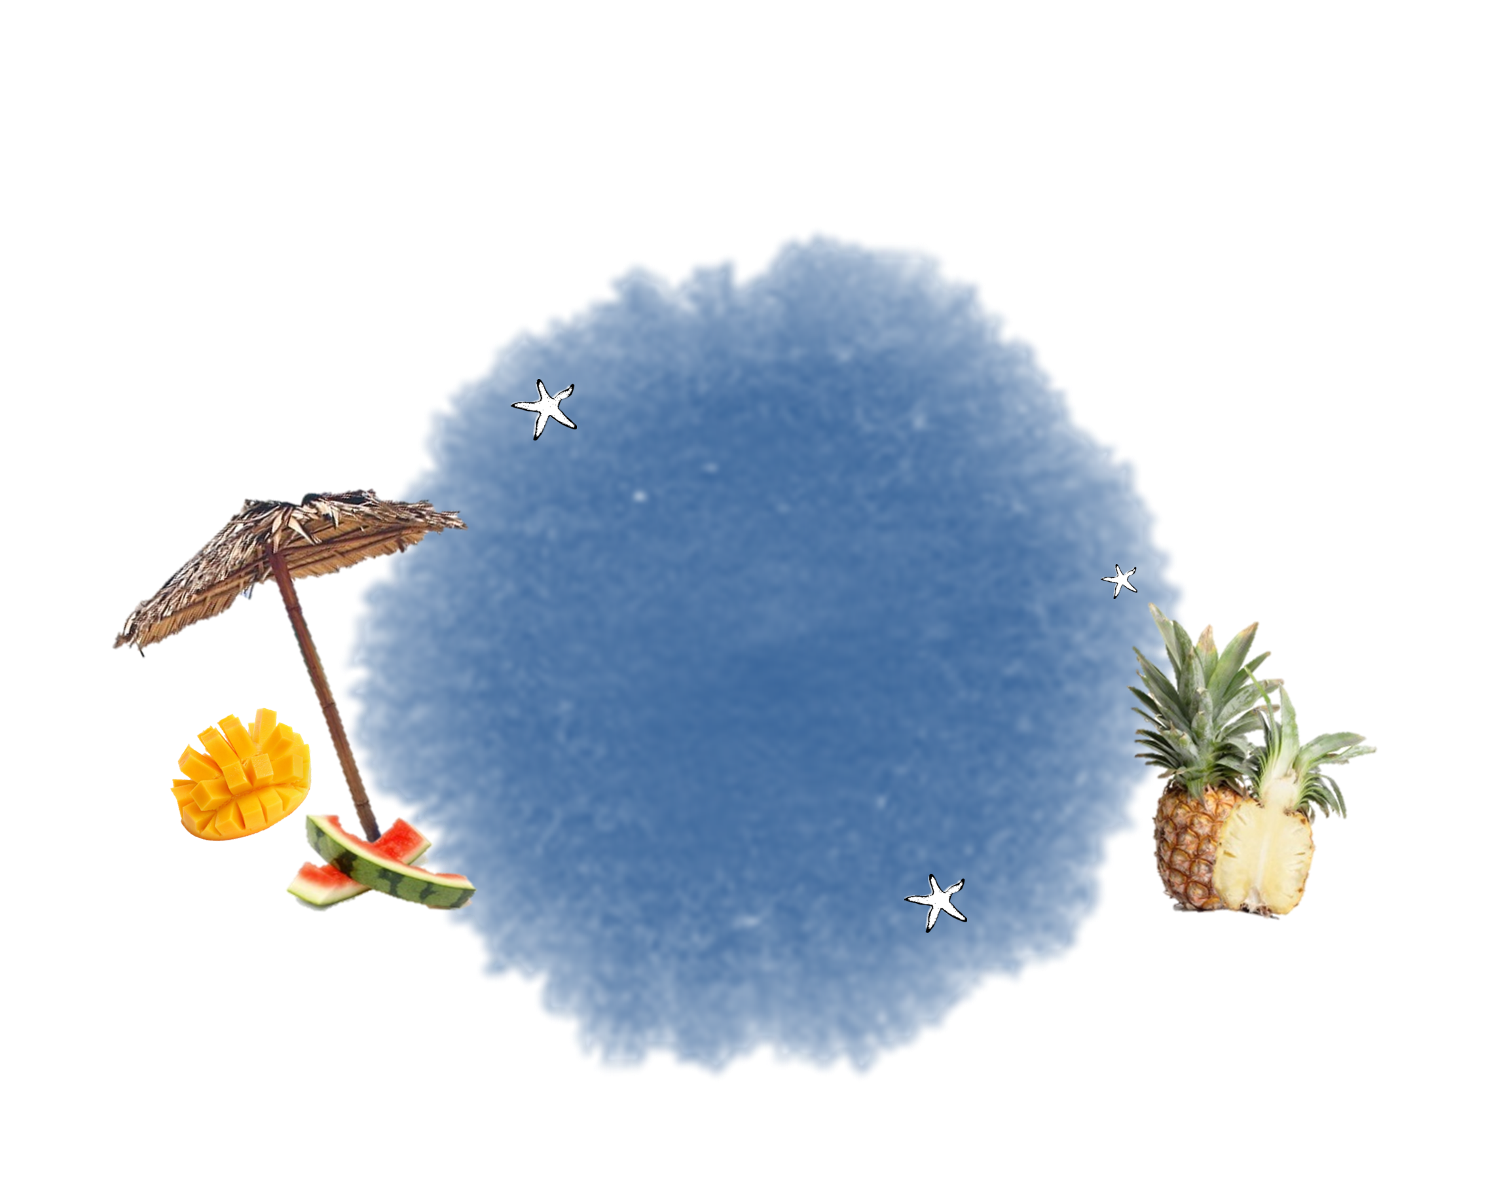
별나라에 간
꼬꼬
성남고등학교, 김예진/박지은

Slide 2
출품하는 메뉴의 전체 컨셉
'야간자율학습 시간에 친구에게 해주고 싶은 건강 음식'이라는
주제를 생각하여 전체적인 컨셉은 영화 '마당을 나온 암탉'을
모티브로 하였습니다. 늦은 시간까지도 학교에서 야자를 하며
느끼게 되는 압박감을 창밖의 별을 보면서 언젠가 누리게 될
자유와 날개처럼 펼쳐질 꿈을 생각함으로써 이겨내는 학생들의
모습을 표현하여 제목을 '별나라에 간 꼬꼬'로 정하게 되었습니다.
야자시간에 무엇이 가장 먹고 싶냐는 질문에 대다수의 학생들은
치킨이라고 대답을 하였습니다. 그래서 저희는 자극적인 치킨을
대신할 수 있는 '미소닭강정'과 가볍고 건강하게 먹을 수 있는
'단호박크로켓', 면역력 향상과 안구건조증에 도움이 되는 망고를
이용한 '망고 라씨'를 준비하였습니다.
대한민국 학생들이 건강하게 꿈을 이뤄나갔으면 좋겠습니다!

Slide 3
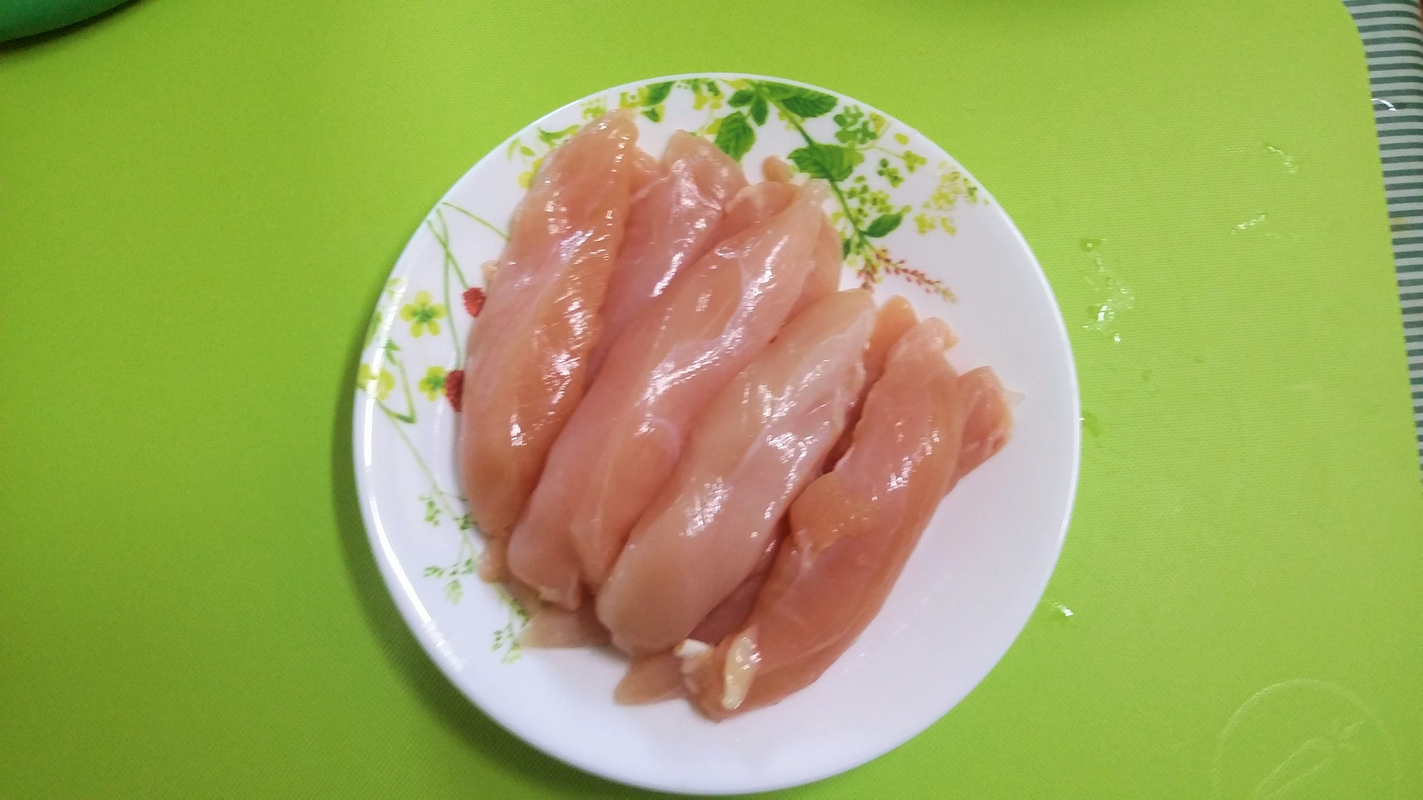
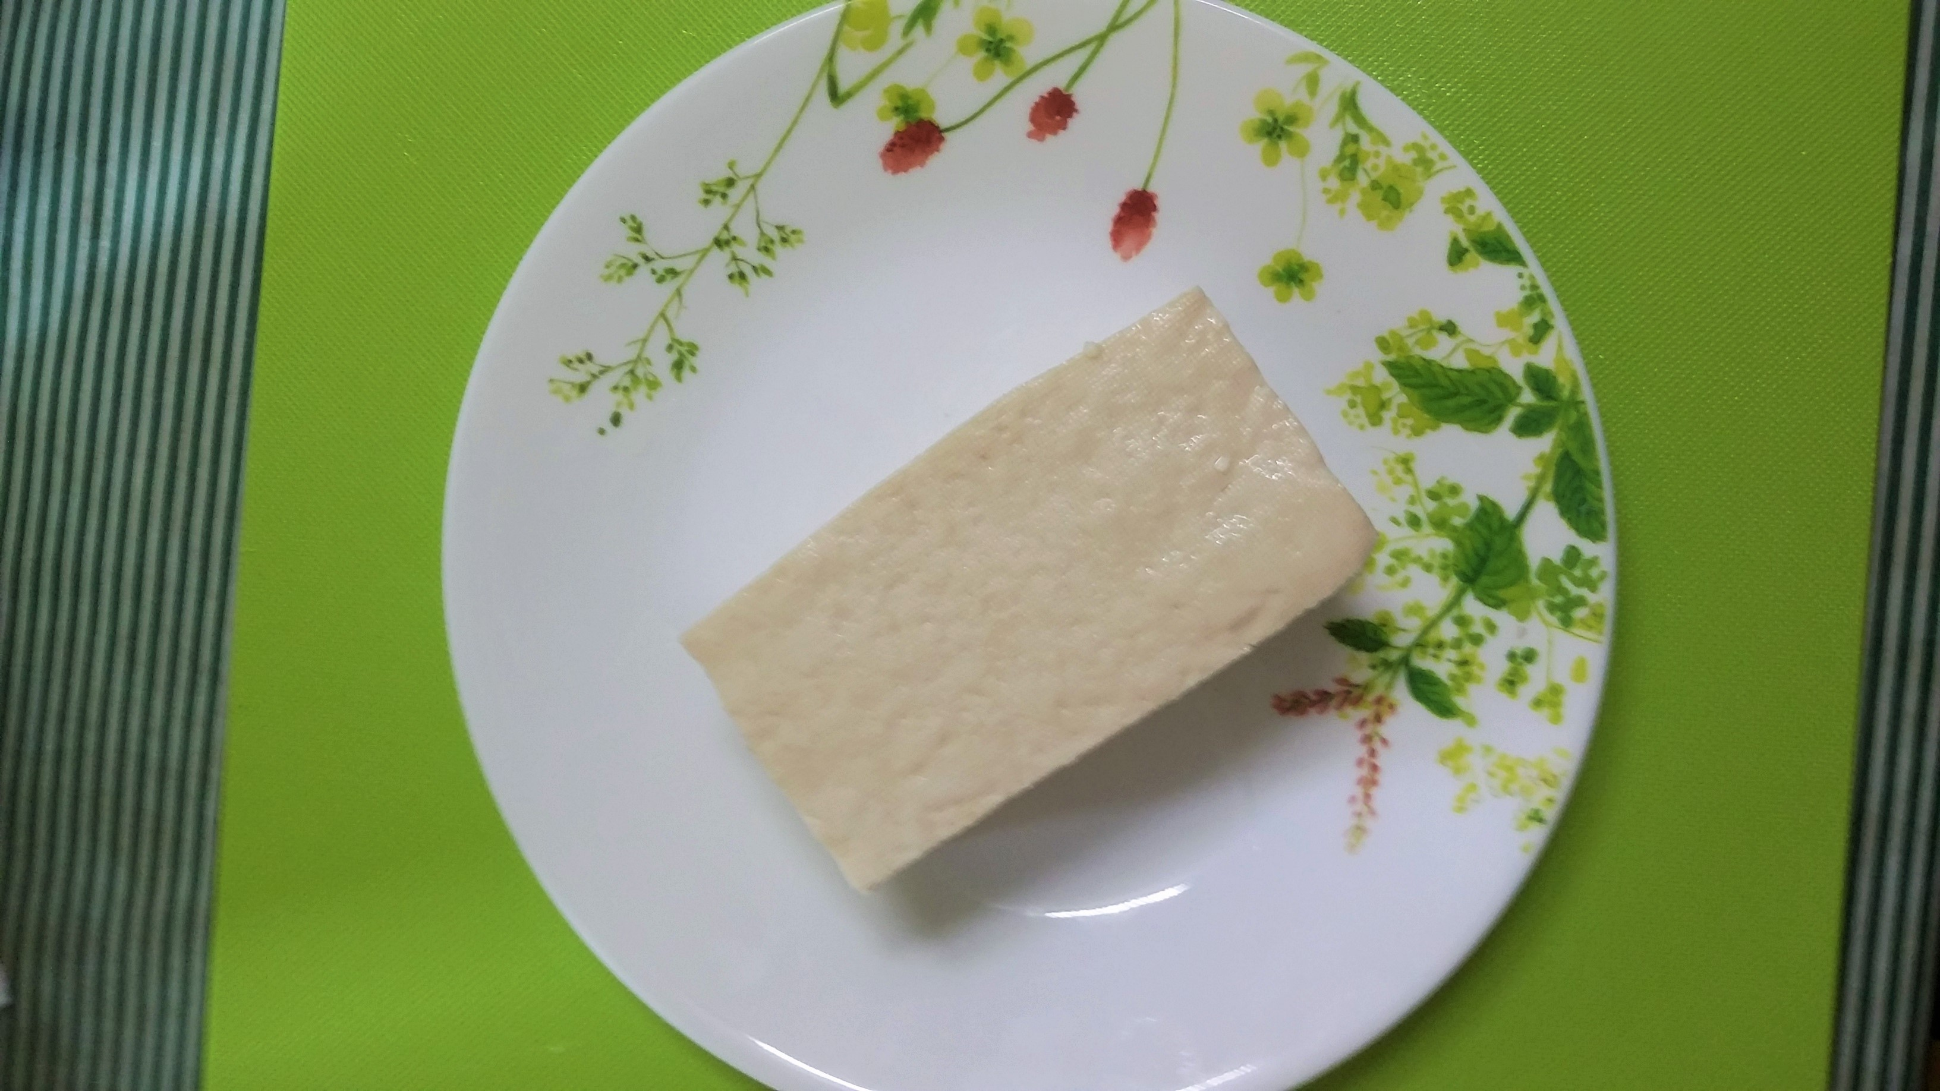
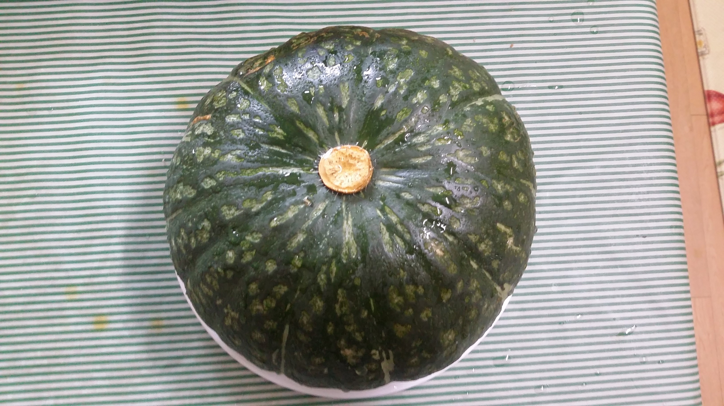
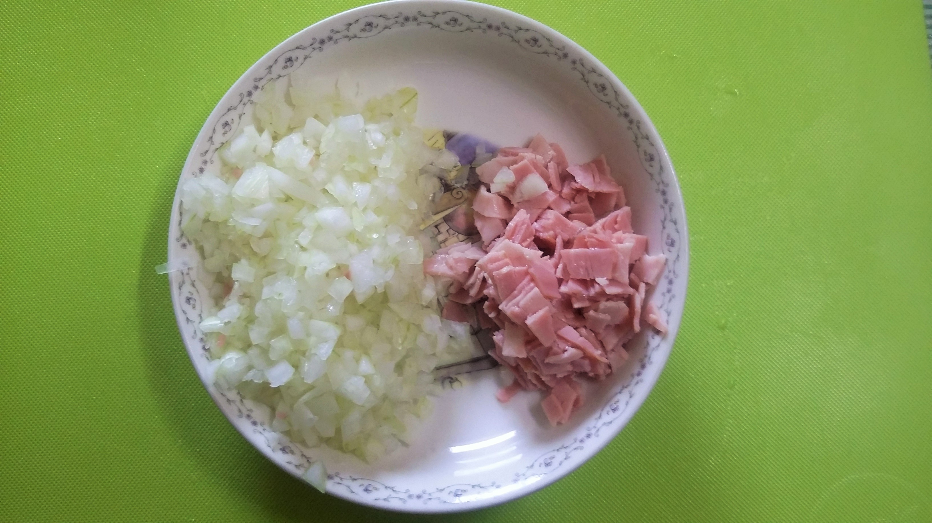
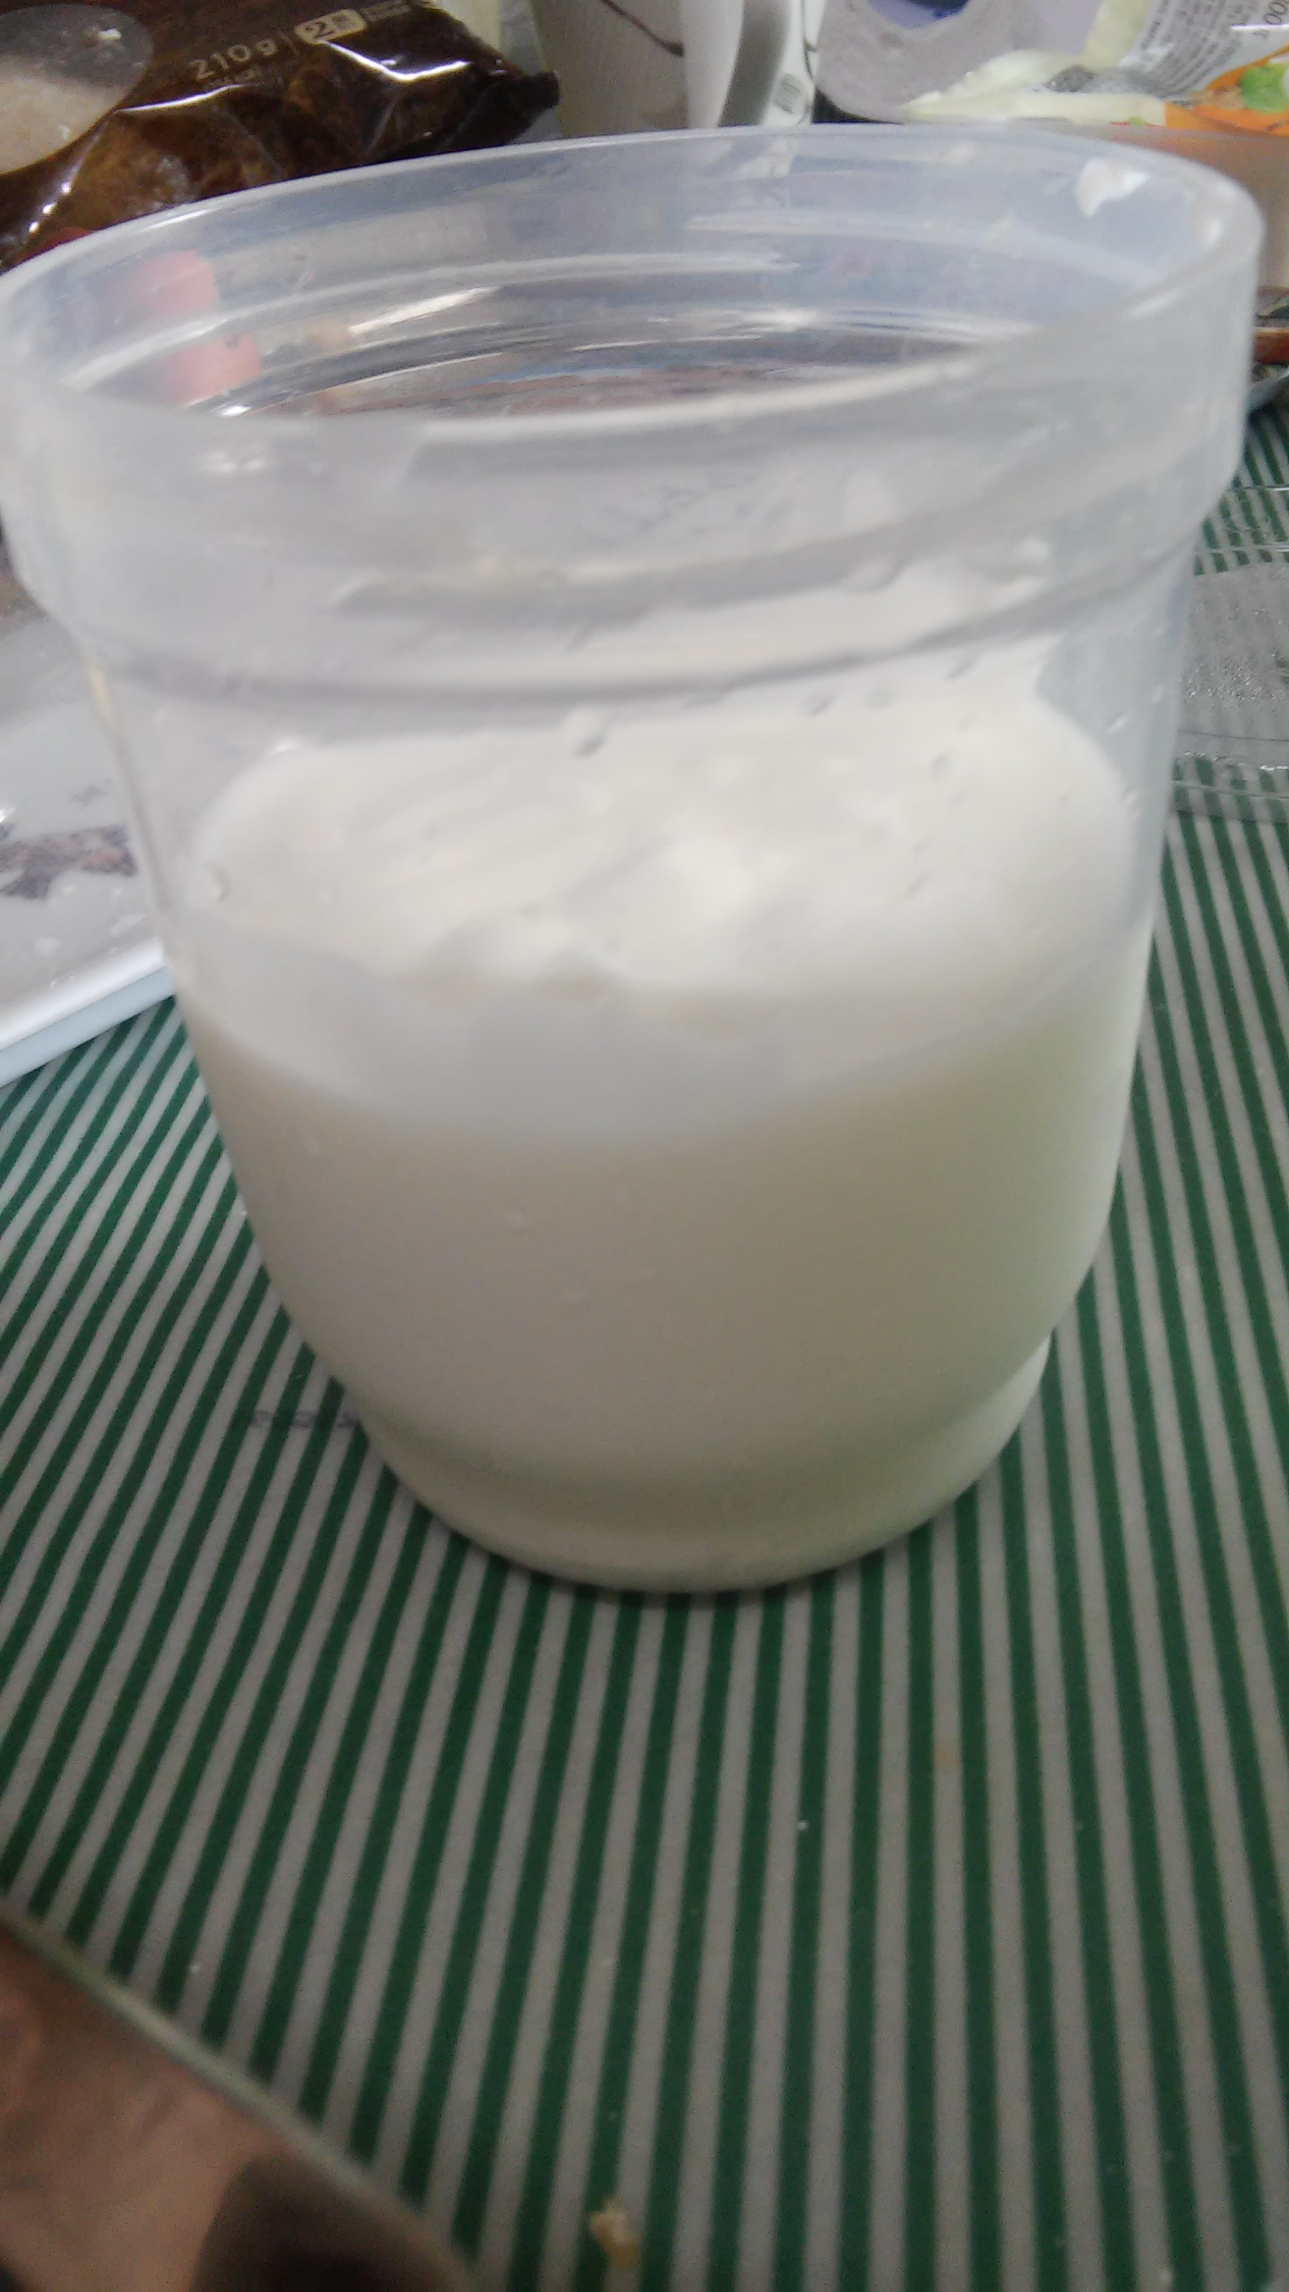
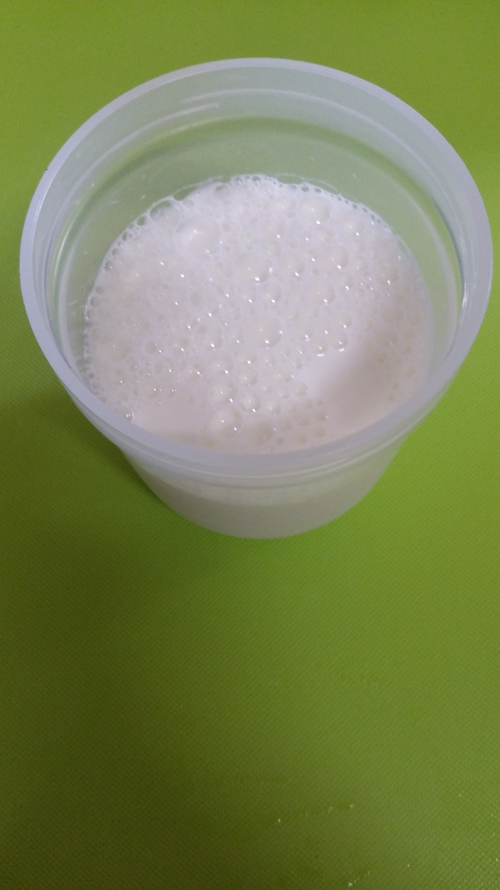
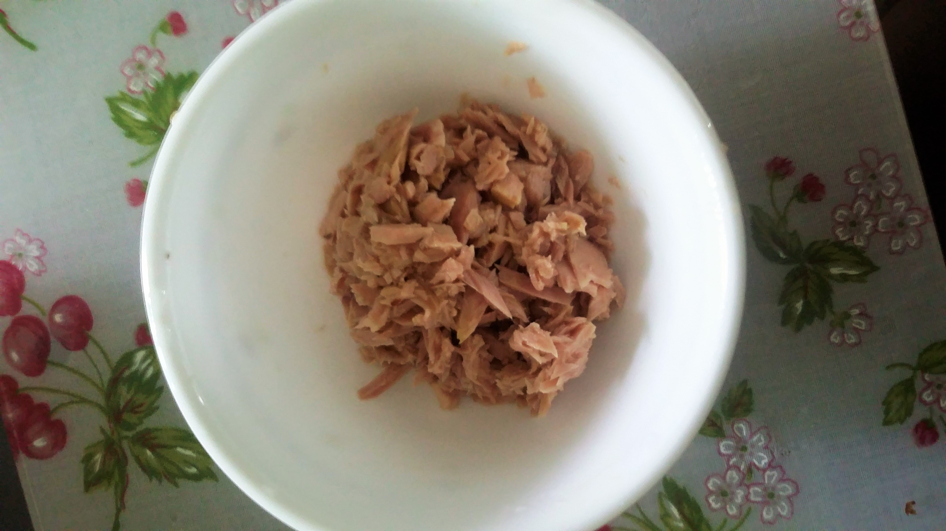
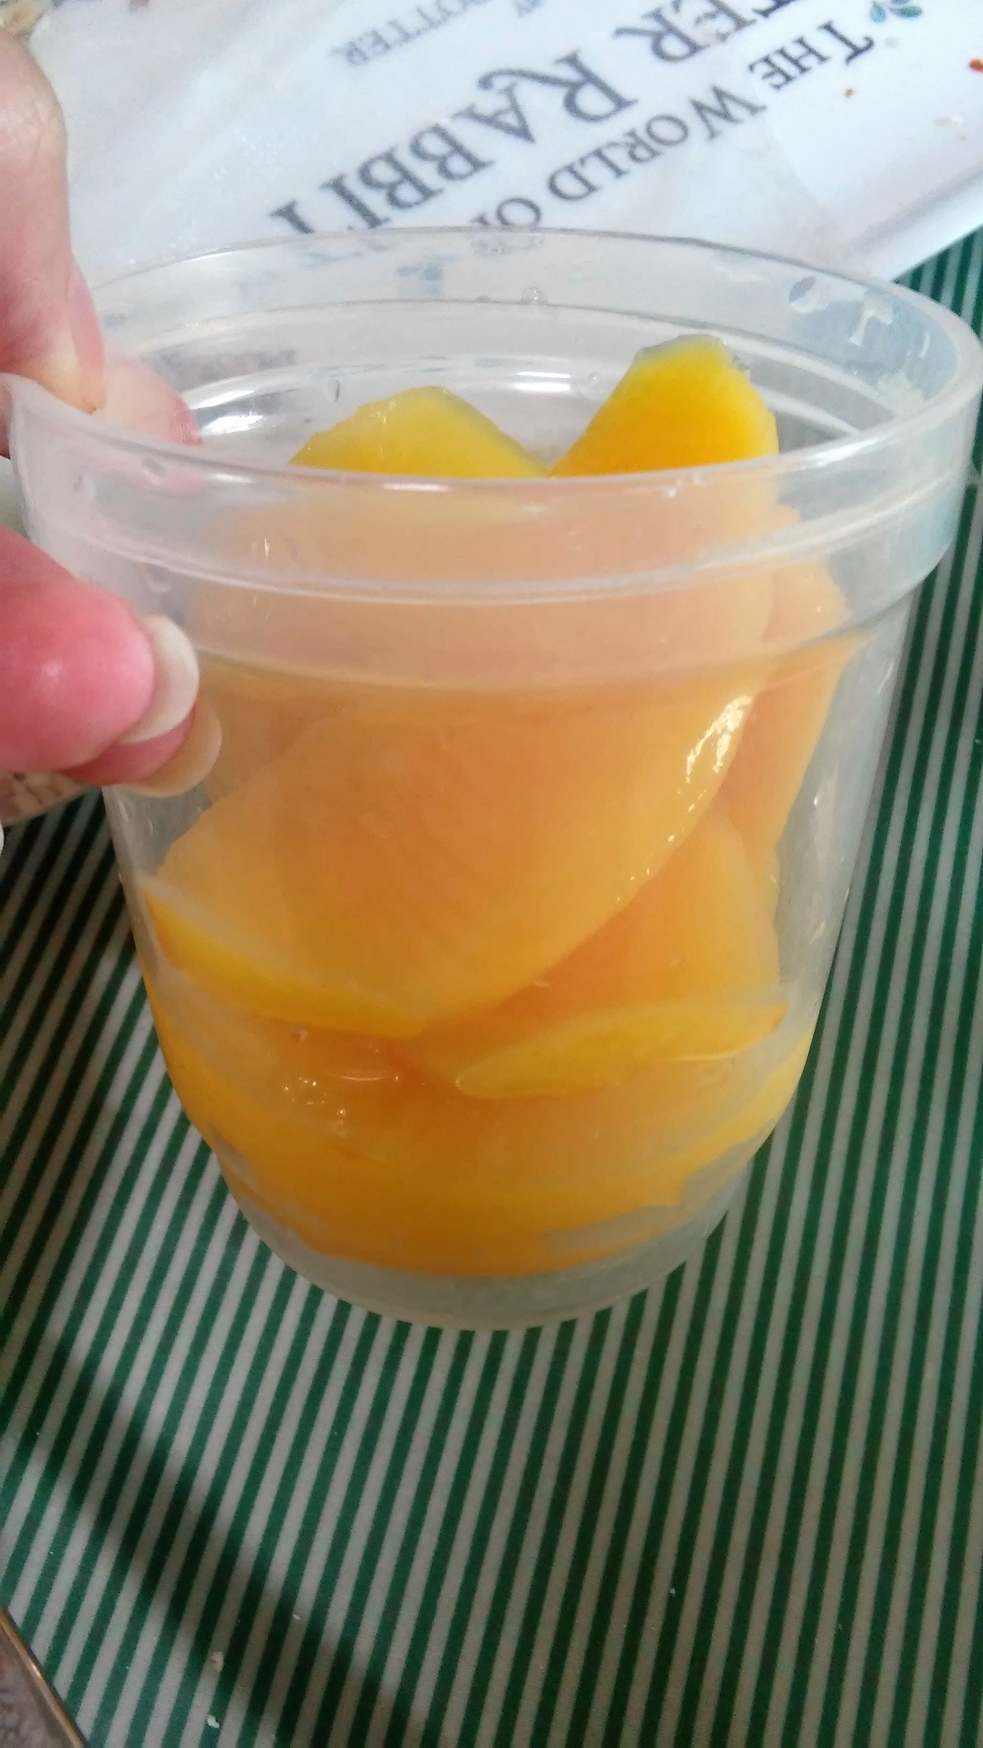
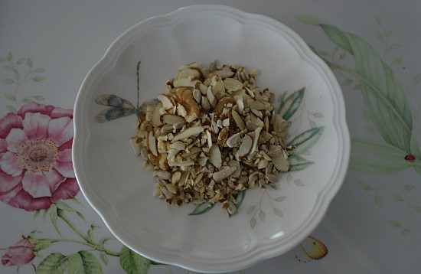
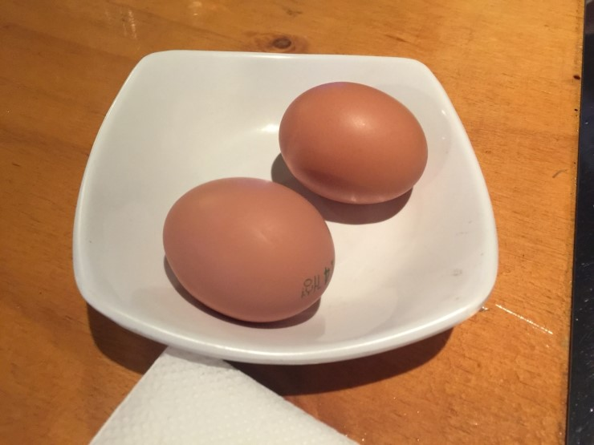
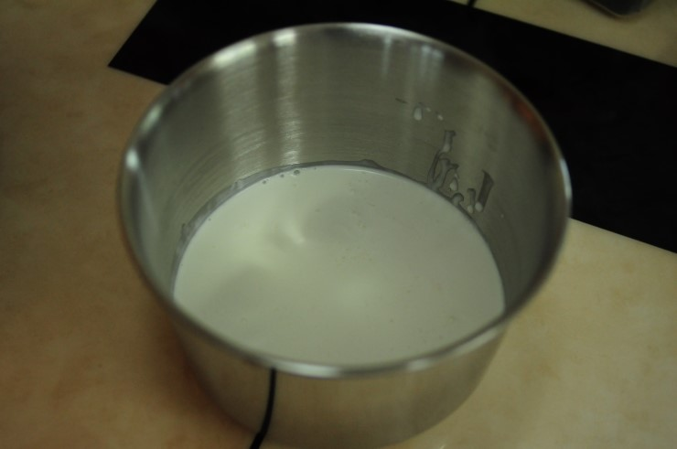
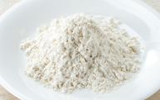
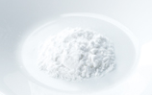
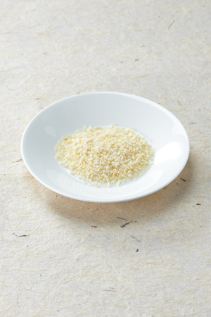
사용재료
닭 안심 250g | 두부 150g | 단호박 1개 | 양파 다진것 50g/ 베이컨 다진것 35g
참치 100g | 요거트 200g | 우유 300ml | 망고 350g
견과류 20g | 계란 2개 | 생크림 250ml | 밀가루 100g/ 전분가루 100g/ 빵가루 130g

Slide 4
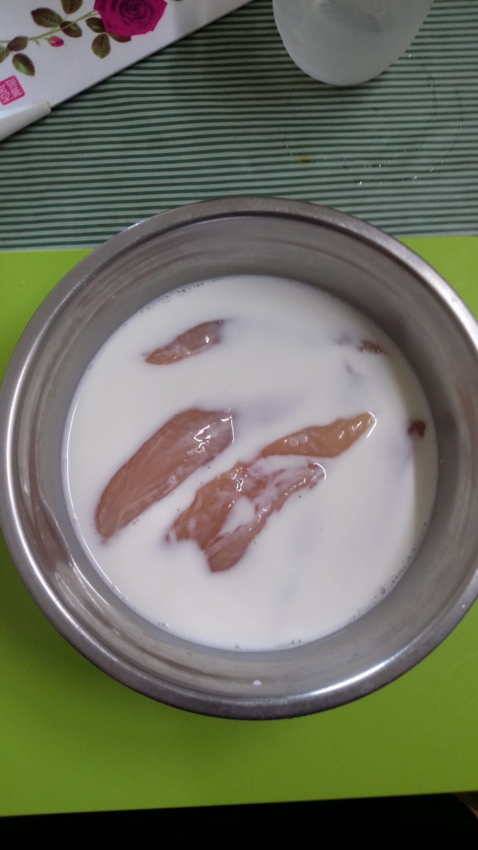
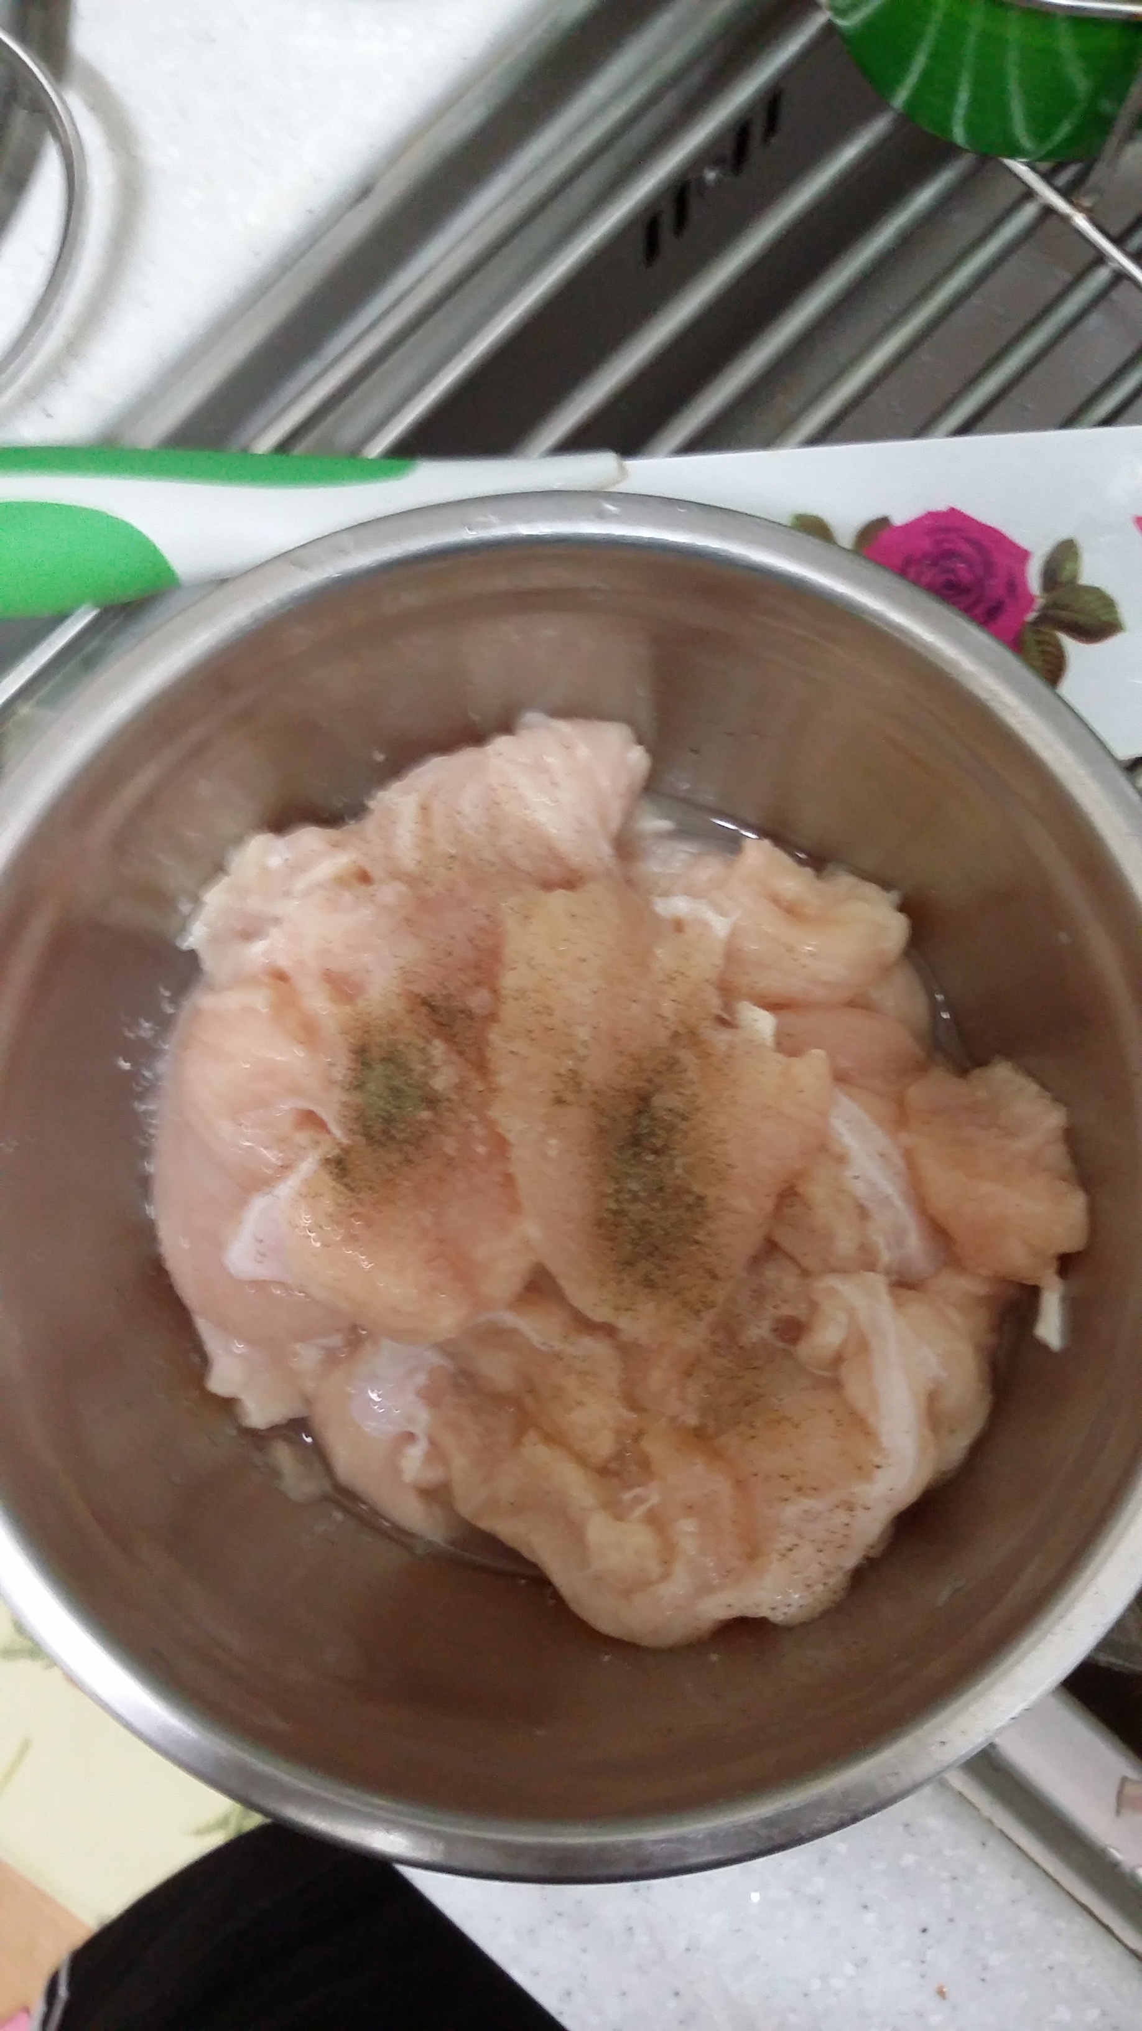
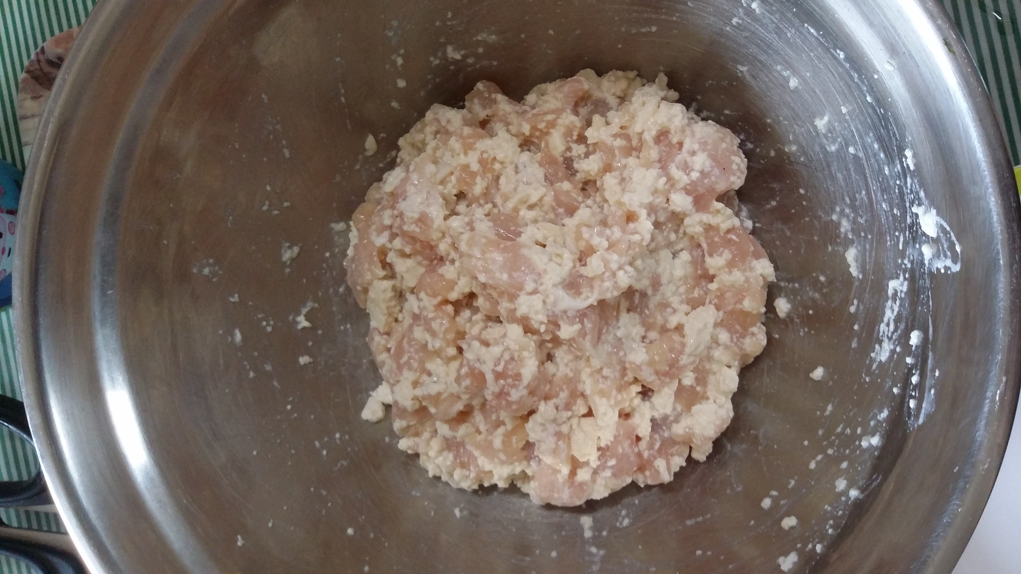
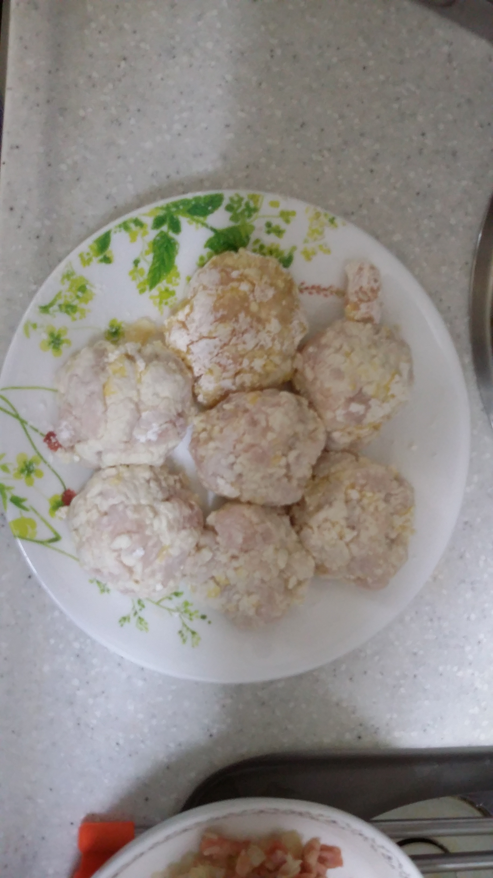
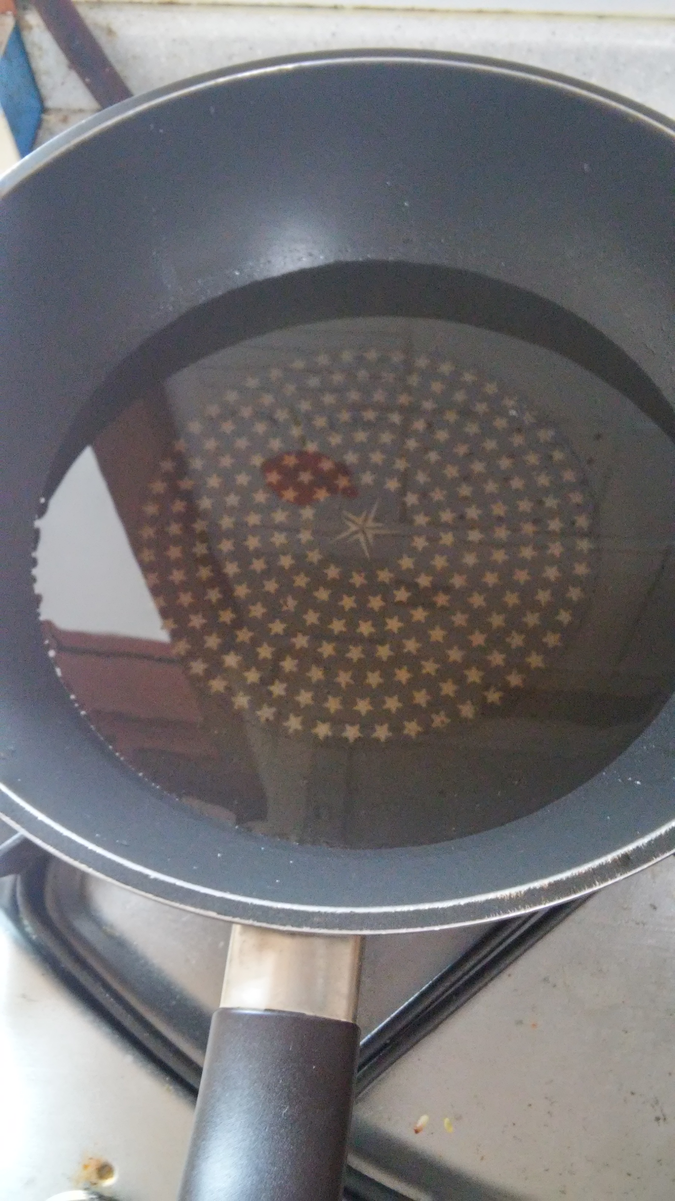
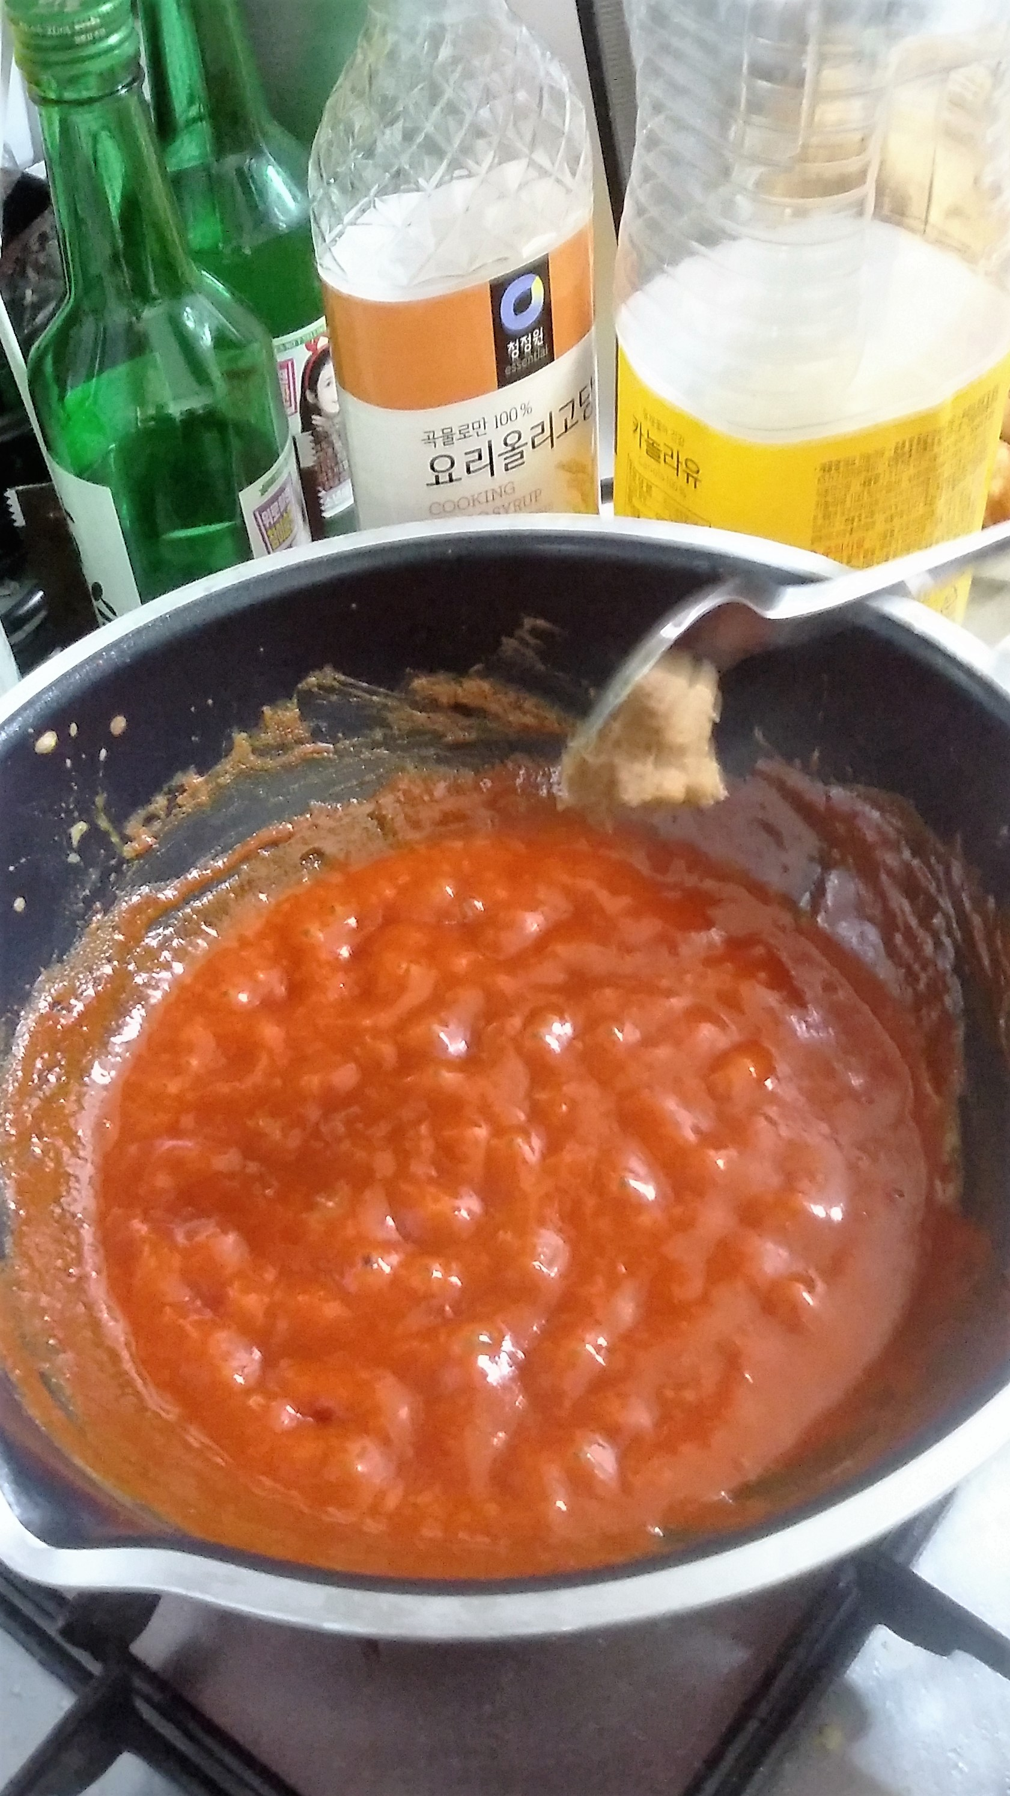
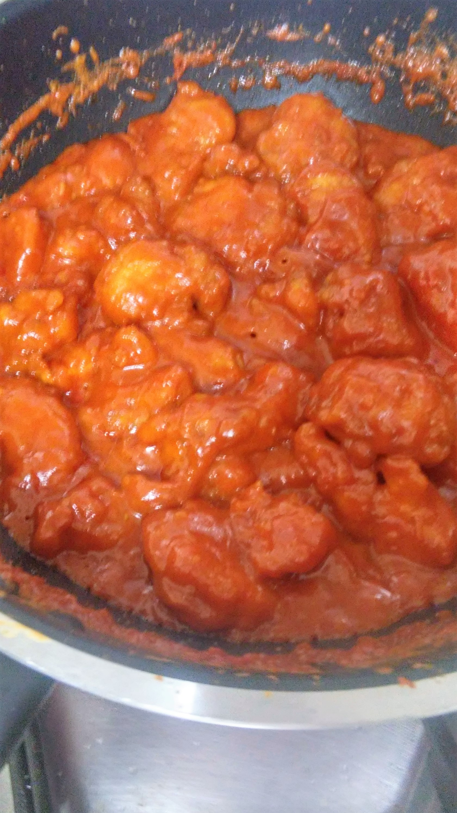
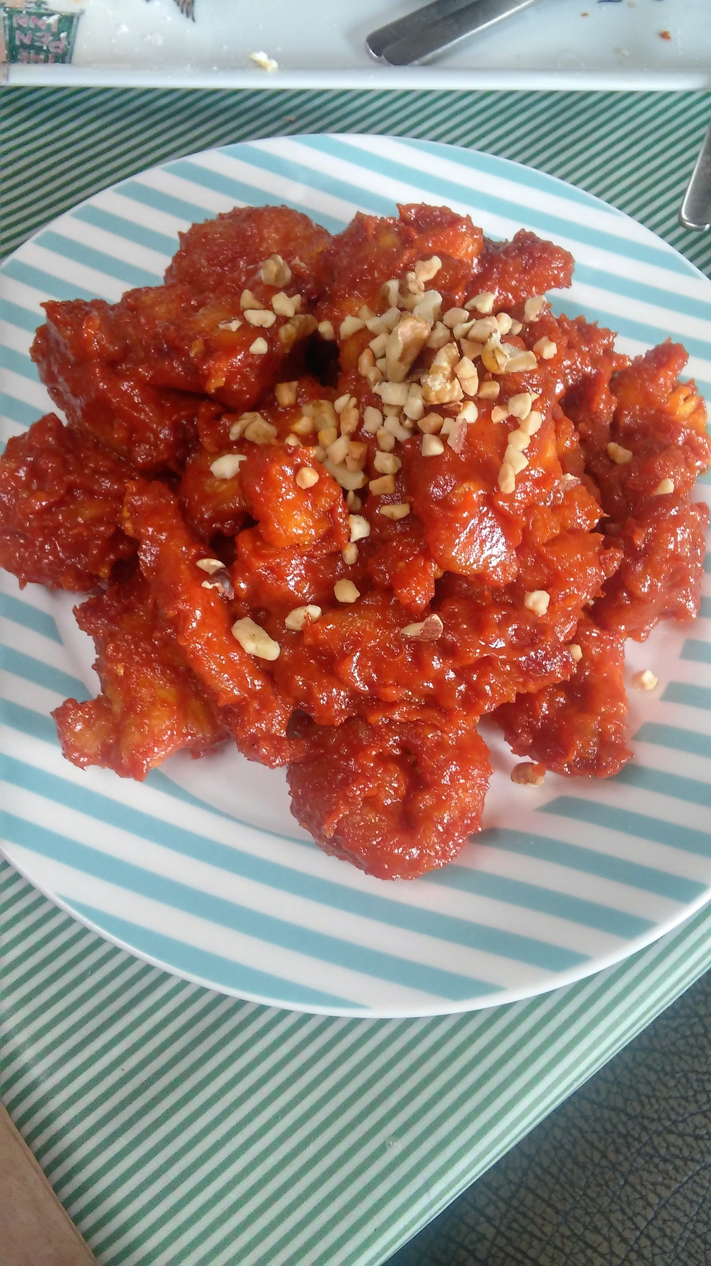
조리과정 사진과 설명
1
2
3
4
(닭 안심 준비)
(닭 우유에 재우기)
(소금과 후추로 밑간)
(두부 준비)
5
6
7
8
(닭과 으깬두부 섞기)
(모양 만들기)
(기름에 튀기기)
(소스 만들기)
9
10
(튀긴 닭과 소스 조리기)
(미소닭강정 완성)

Slide 5
요리 제목 : 미소닭강정
학생들이 가장 선호하는 음식인 치킨을 보다 더 가볍게 대신할 수 있는 닭강정으로, 건강을 위해 염분이 적게 들어간 미소된장을 사용하여 보다 더 건강한 맛으로 즐길 수 있도록 하였습니다.

Slide 6
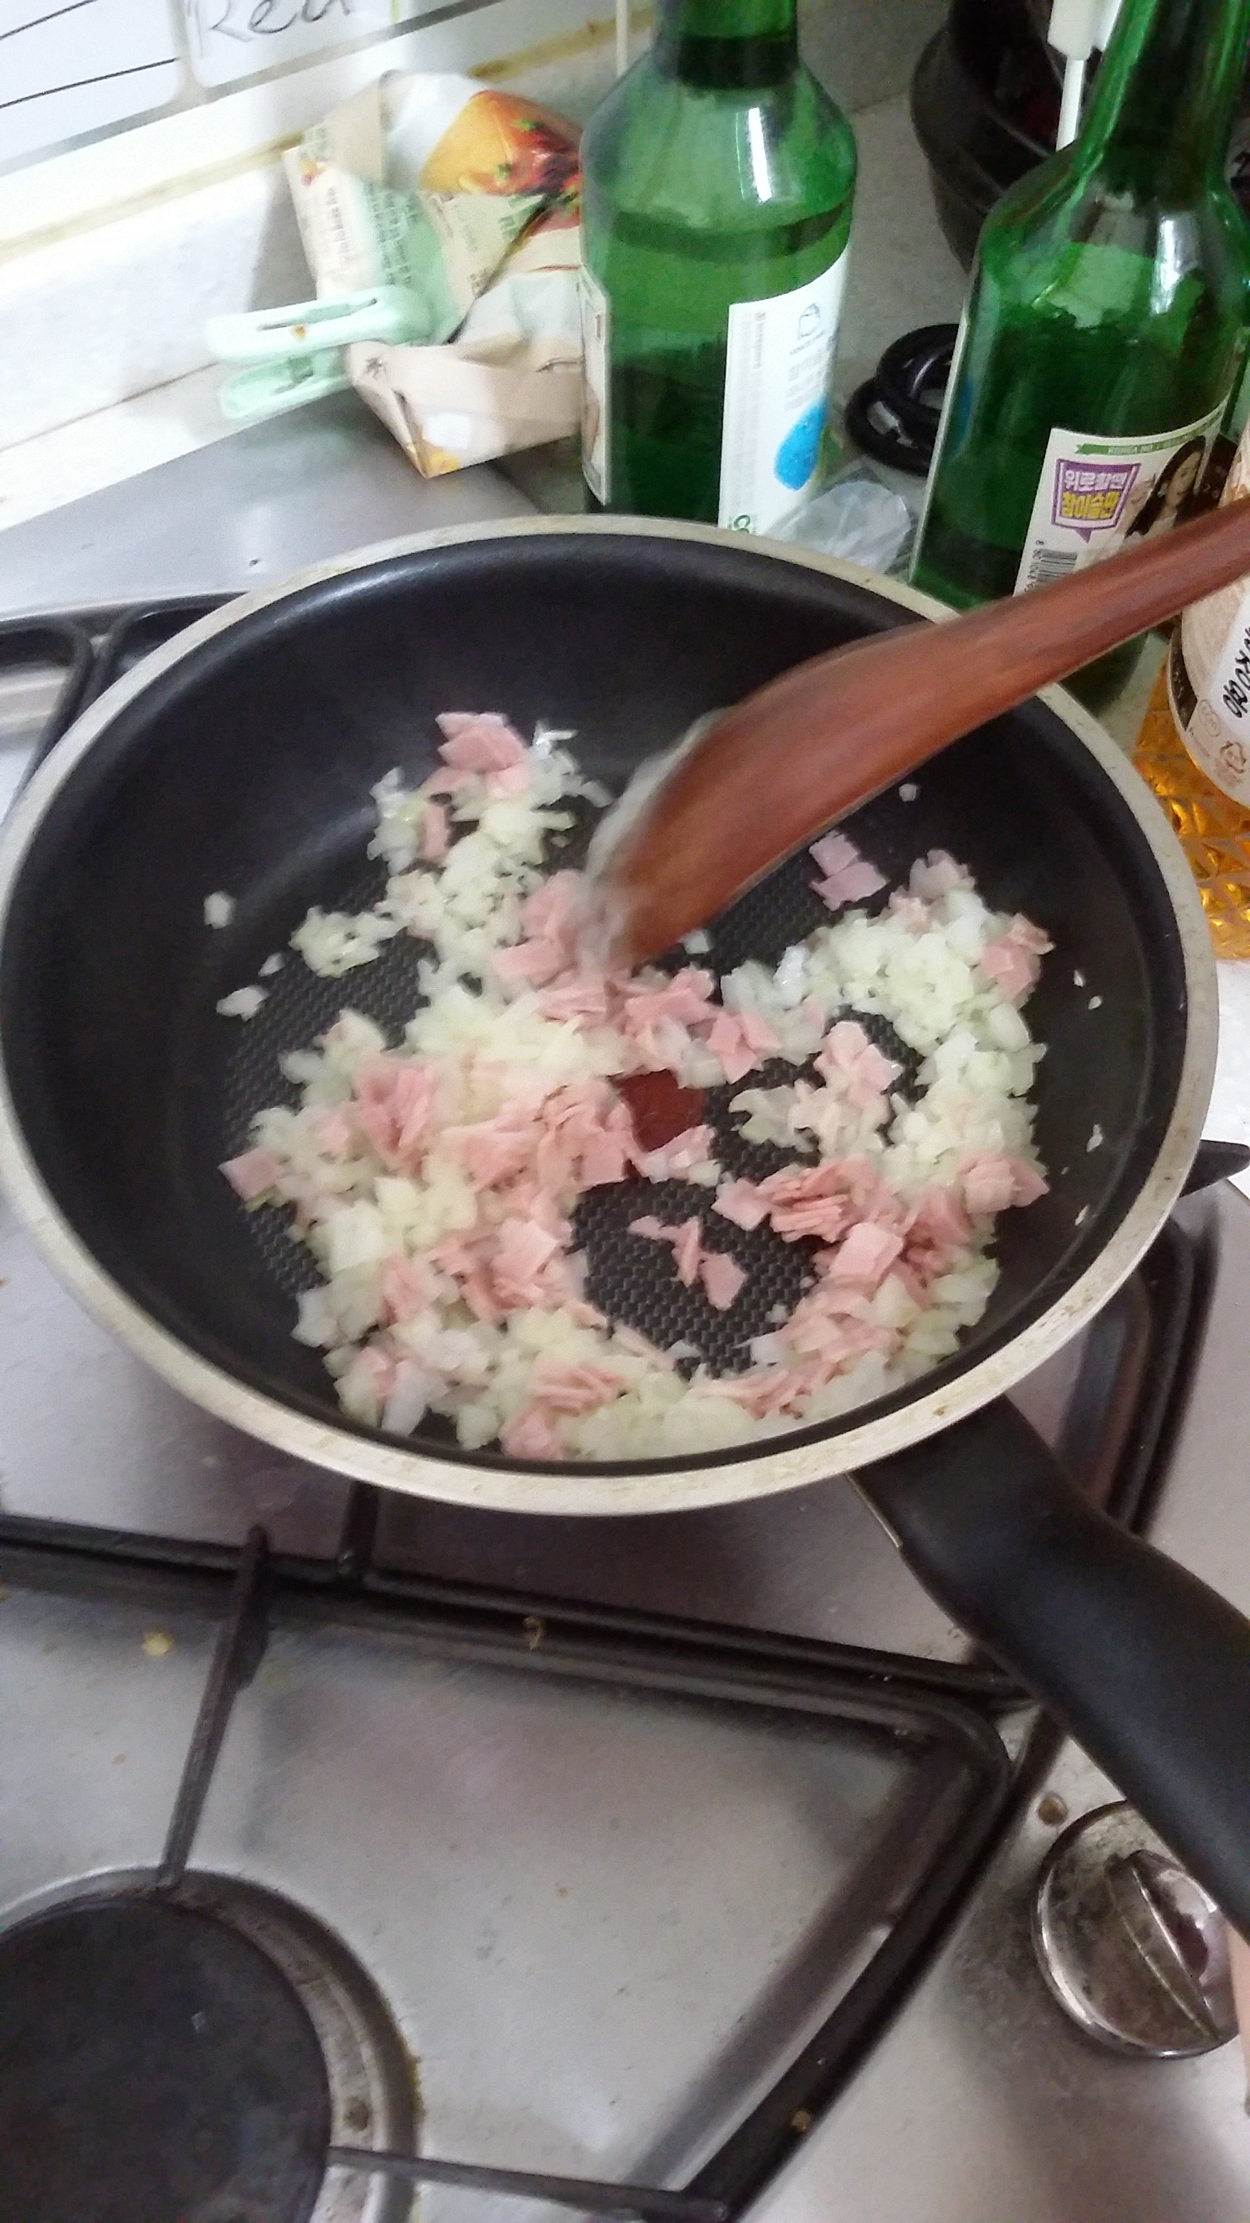
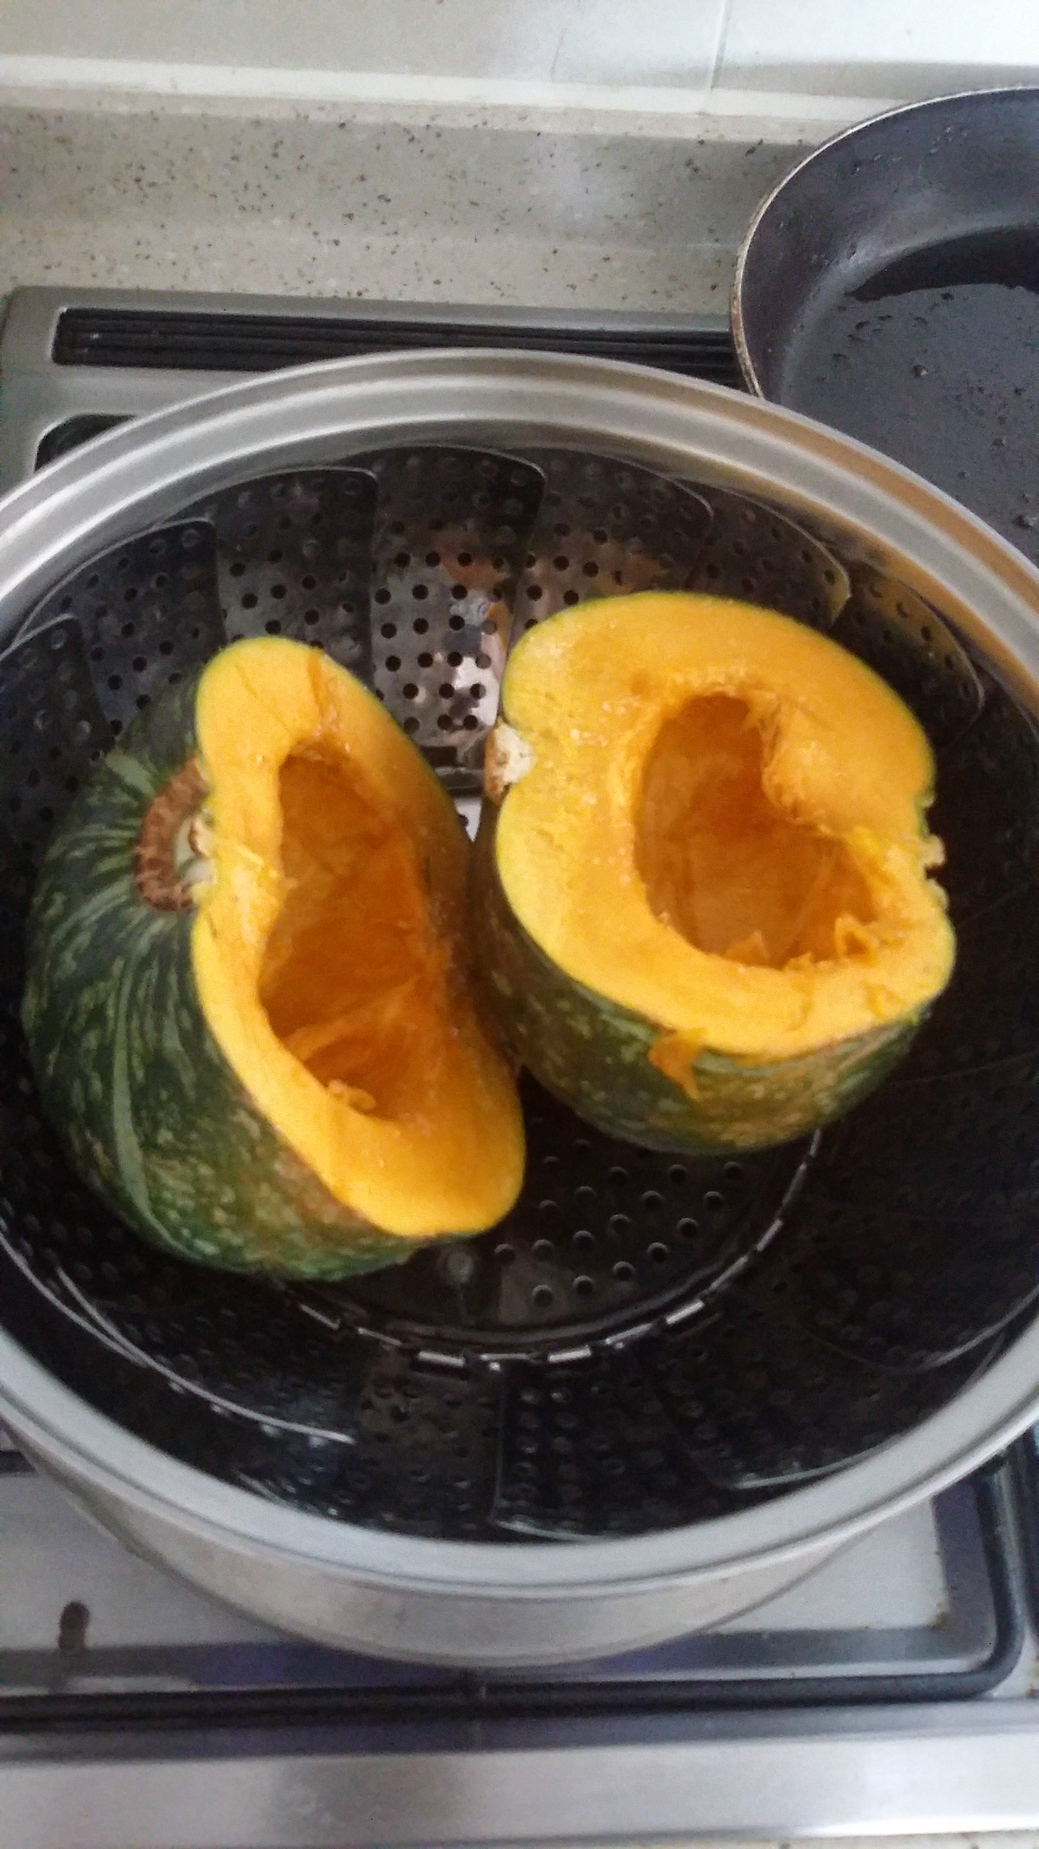
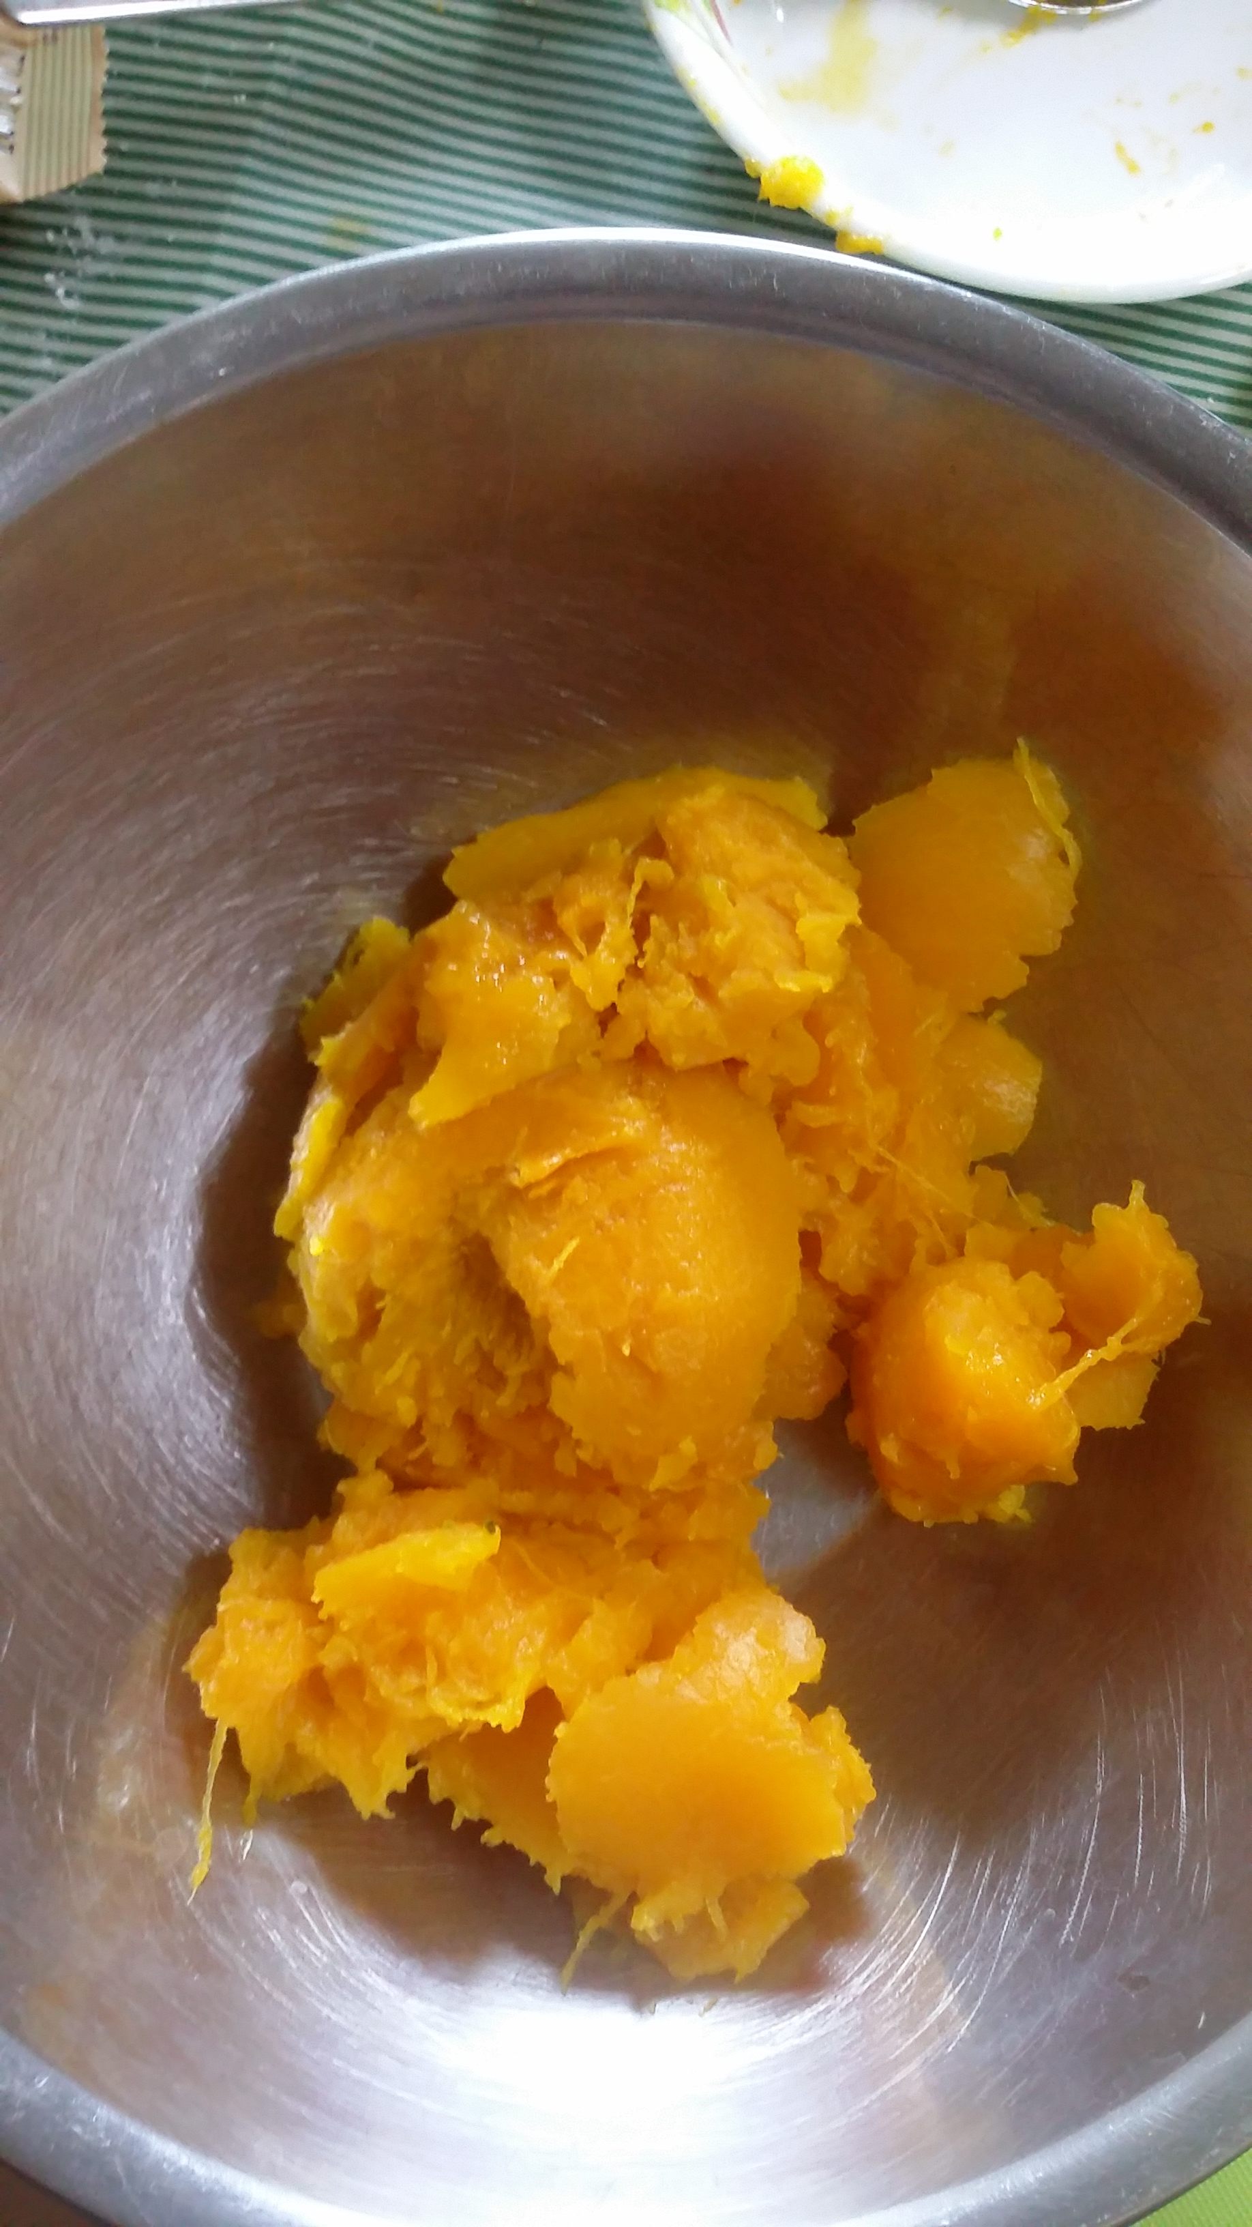
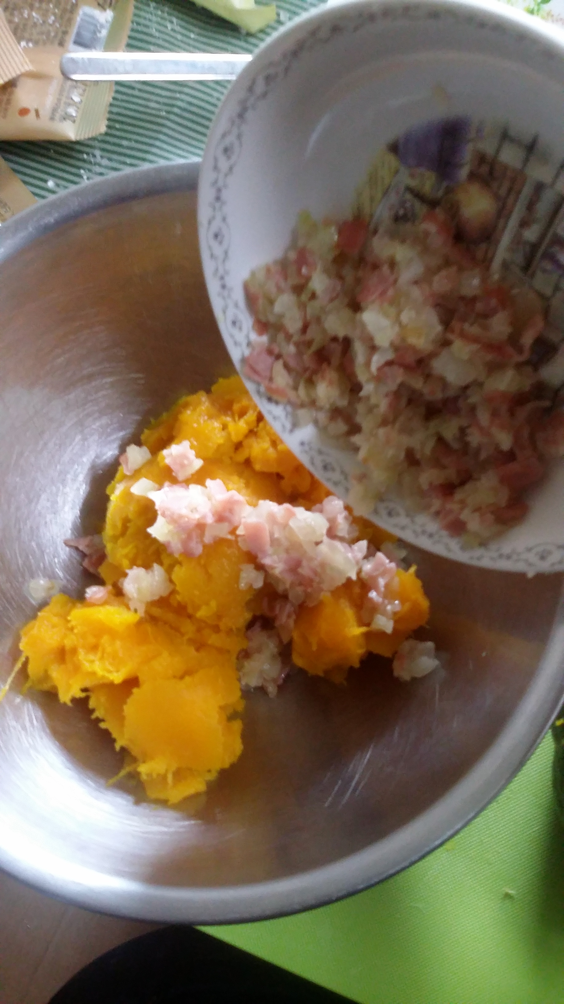
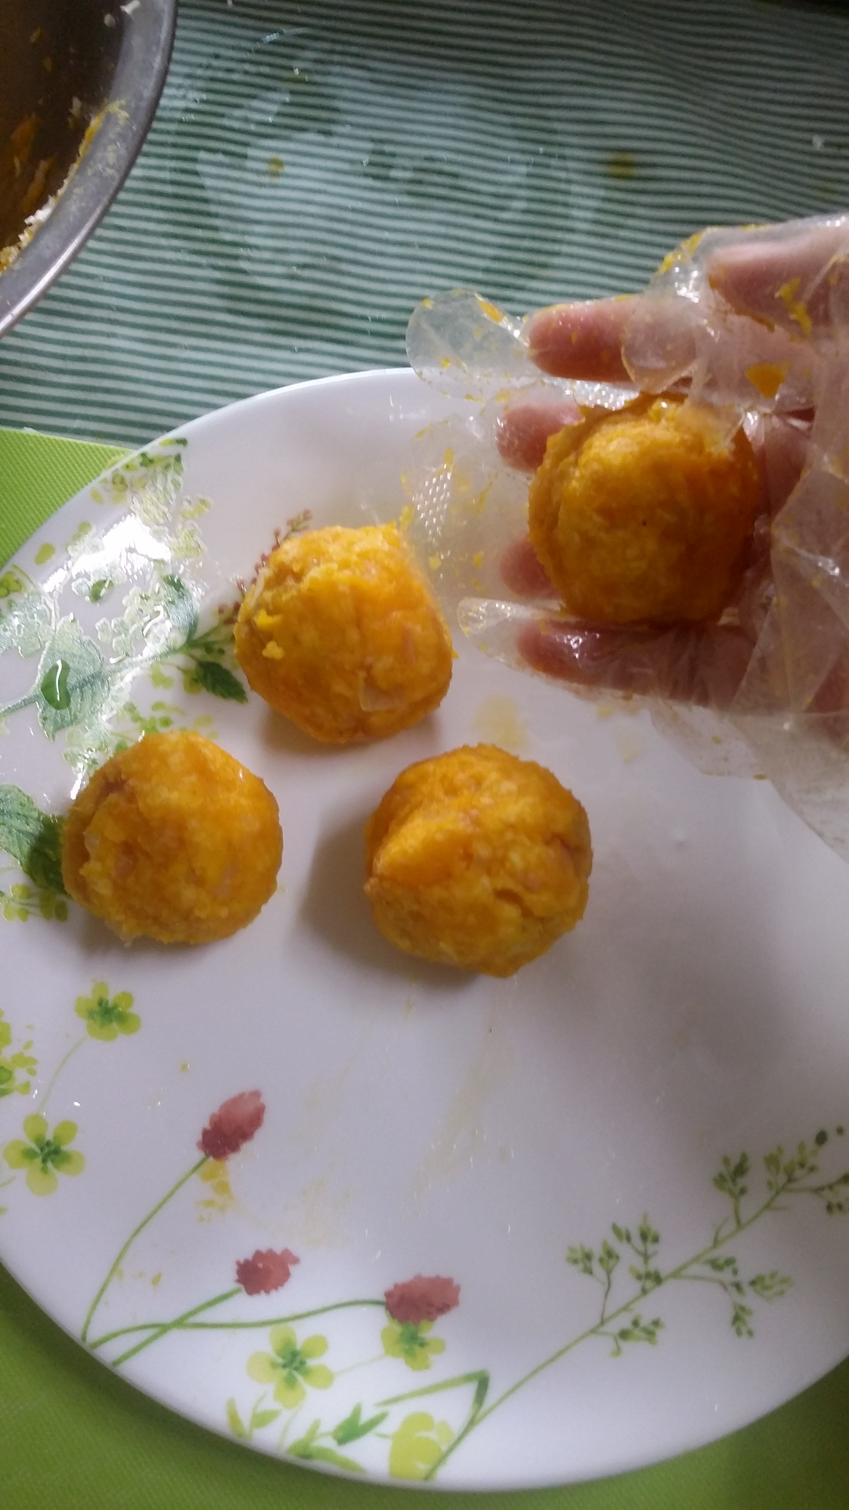
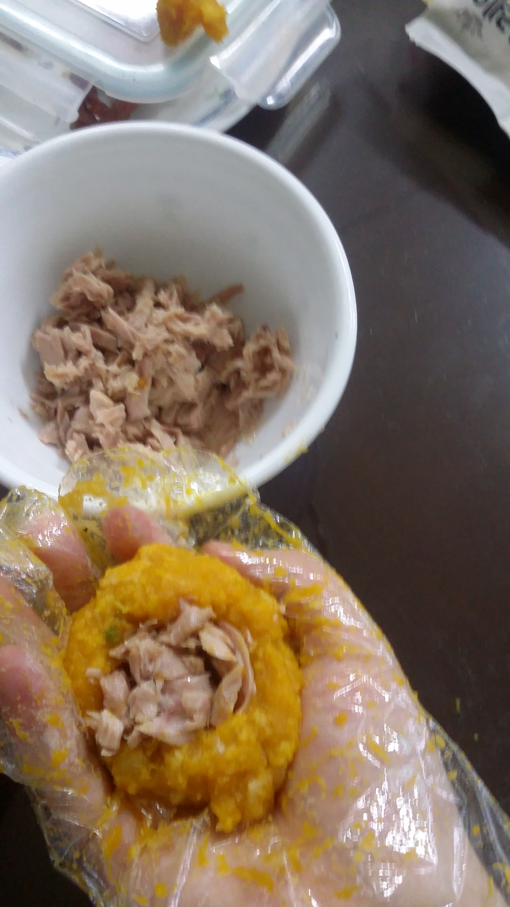
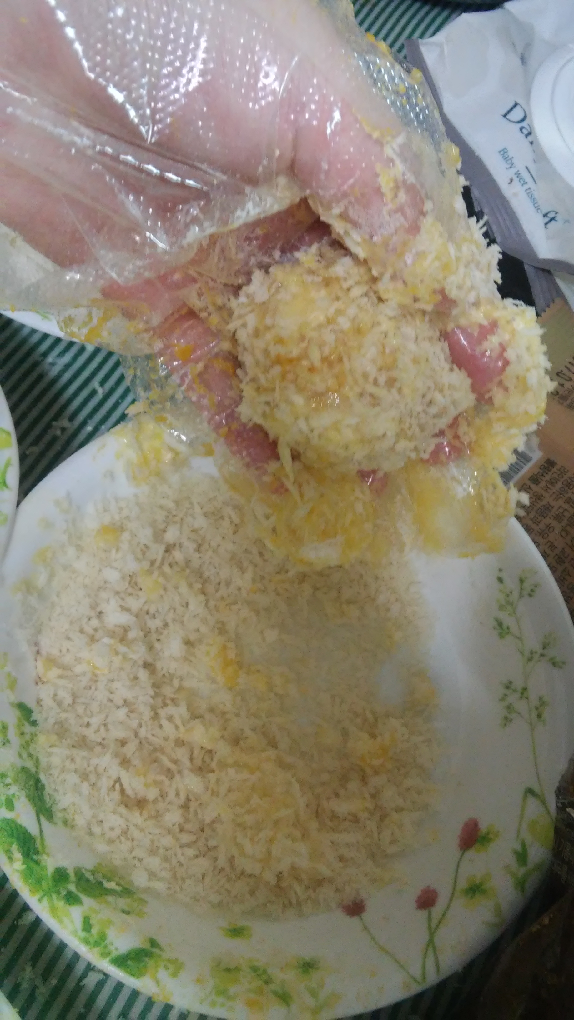
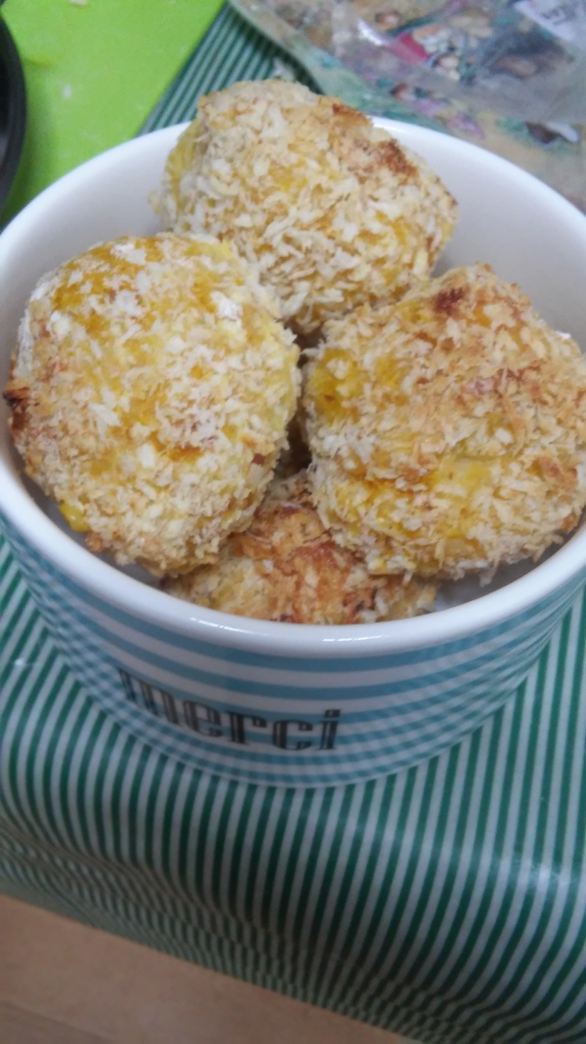
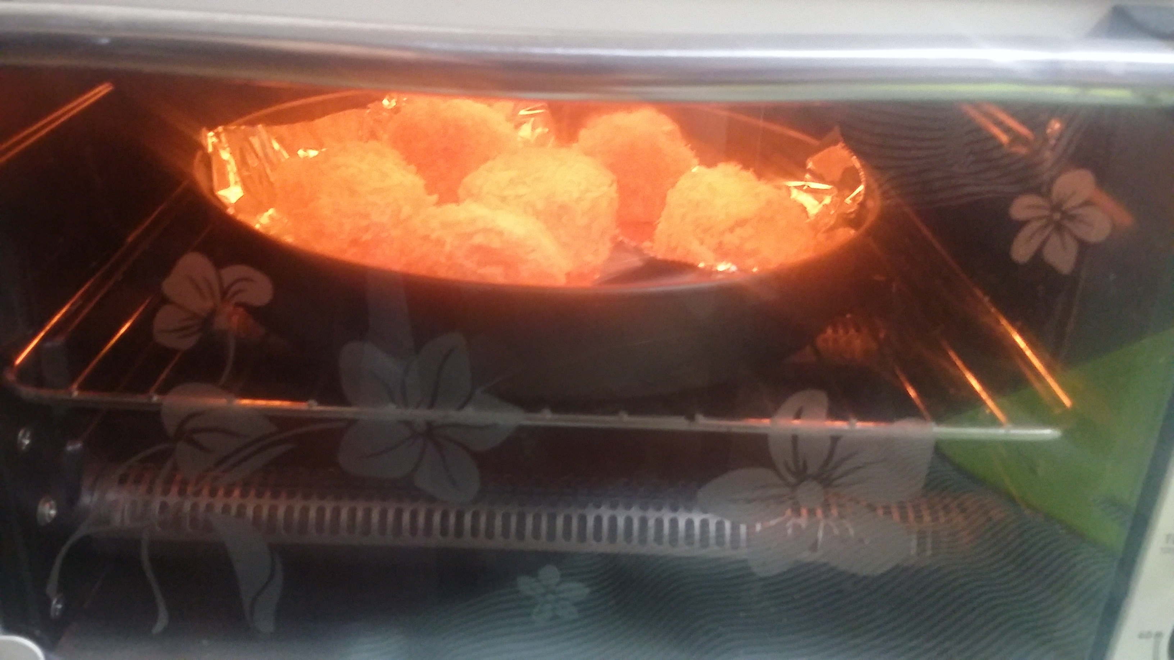
조리과정 사진과 설명
1
2
3
4
(단호박 준비)
(단호박 찌기)
(단호박 속 파내기)
(양파와 베이컨 볶기)
5
6
7
8
(단호박과 볶은재료 섞기)
(모양 만들기)
(가운데 참치 넣기)
(밀가루-계란-빵가루 묻히기)
9
10
(180도 오븐에서 15분 굽기)
(단호박크로켓 완성)

Slide 7
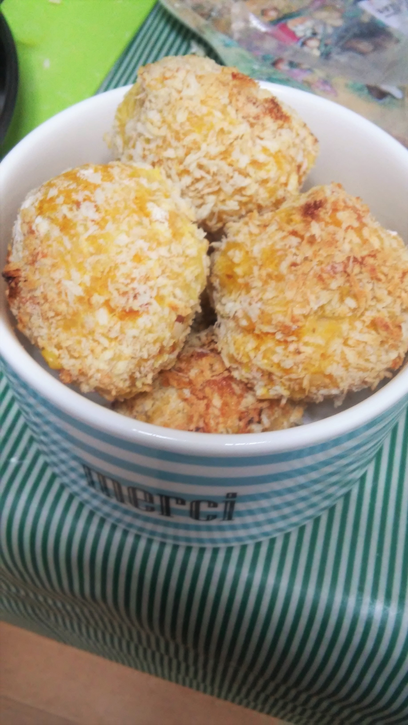
요리 제목 : 단호박크로켓
눈건강에 좋은 단호박과 두뇌발달에 좋은 참치의 조화로 야자로 인해 피곤해진 몸과 마음을 달래 줄, 간식같지만 든든하게 배를 채울 수 있는 가볍고 건강한 크로켓입니다.

Slide 8
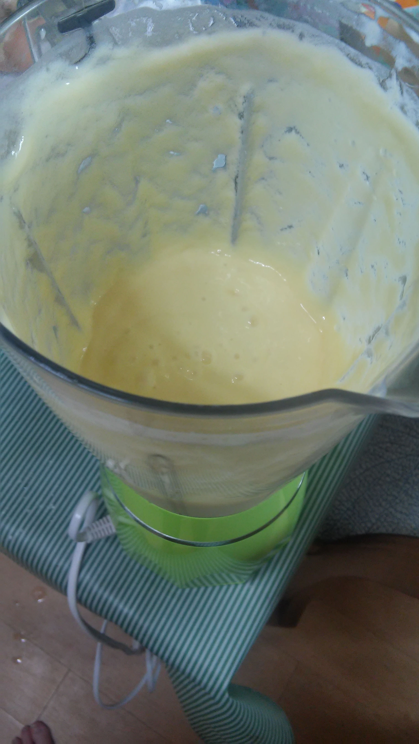
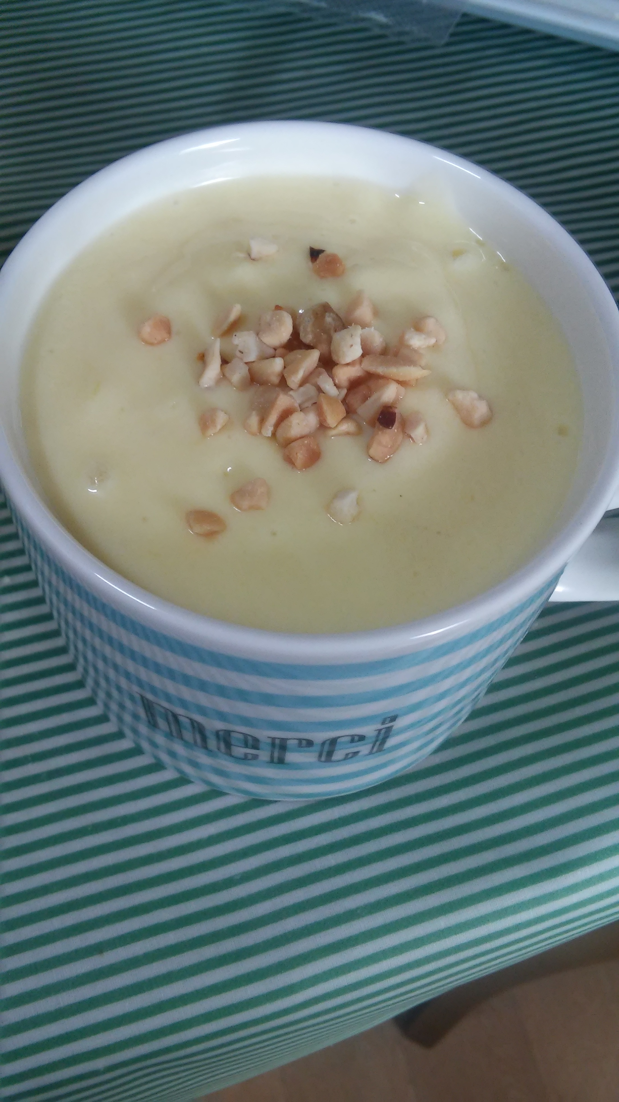
조리과정 사진과 설명
1
2
3
4
(망고 준비)
(요거트 준비)
(우유 준비)
(믹서로 갈기)
5
(망고 라씨 완성)

Slide 9
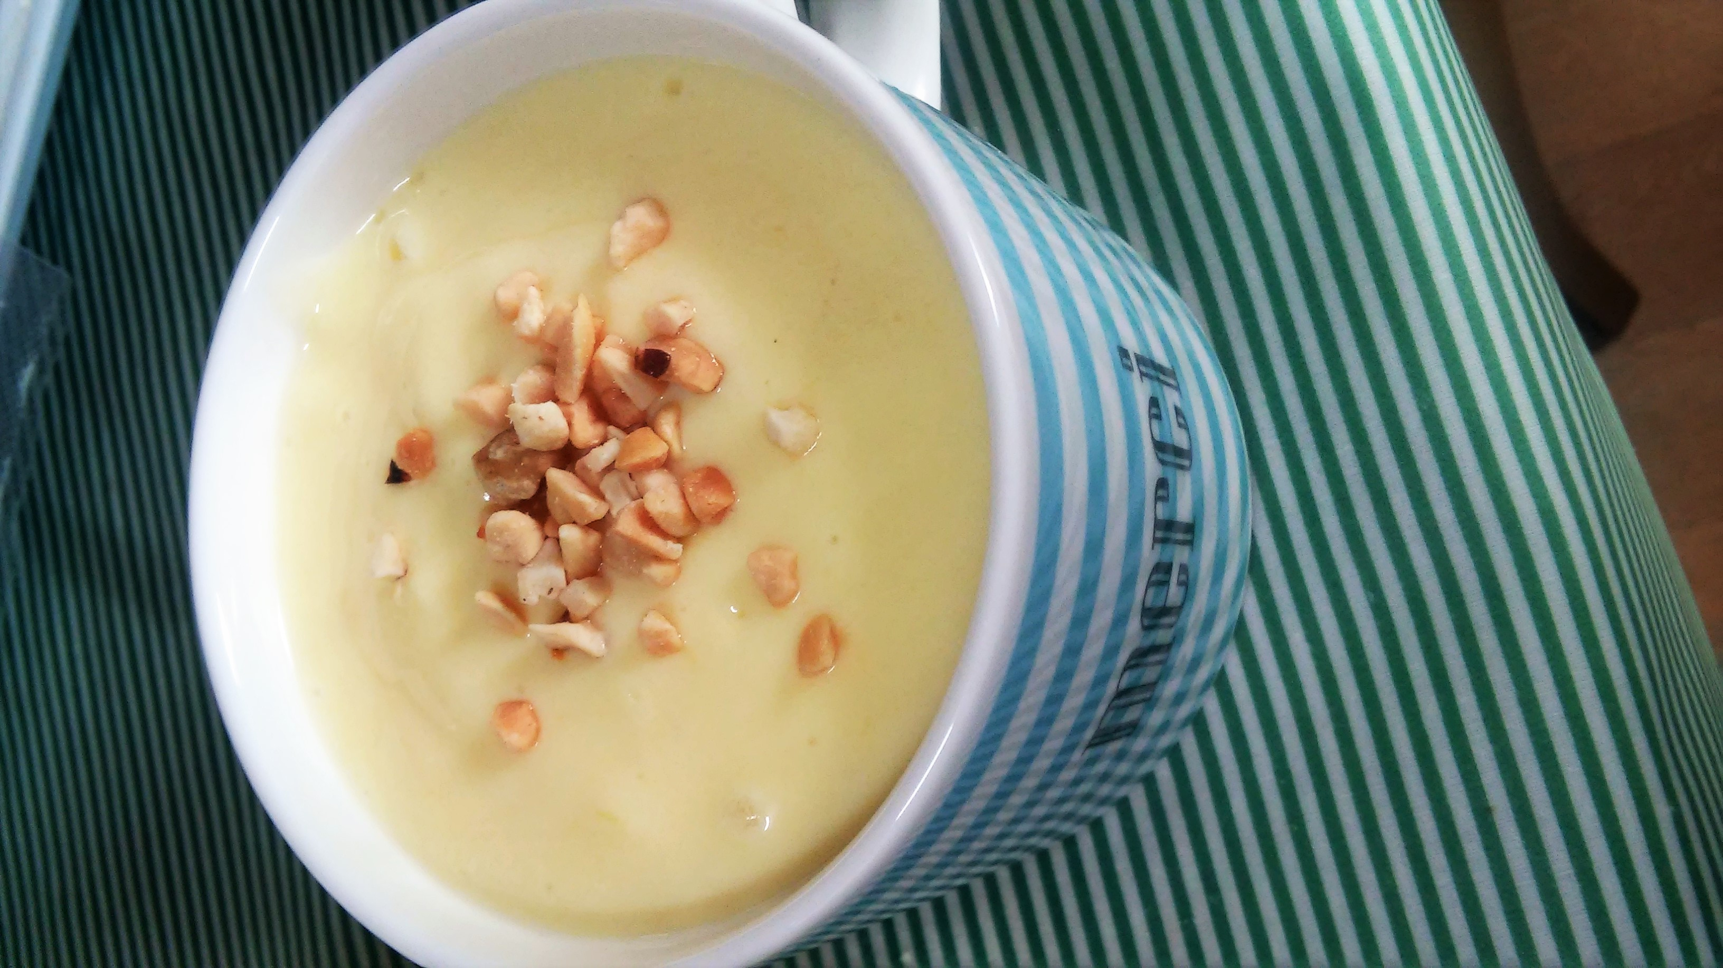
요리 제목 : 망고라씨
면역력 향상과 안구건조증에 도움이 되는 망고를 주재료로 하여 상큼하고 달달한 망고 요거트입니다. 야자로 지친 몸에 활력을 불어 넣어주는 건강한 맛입니다.

Slide 10
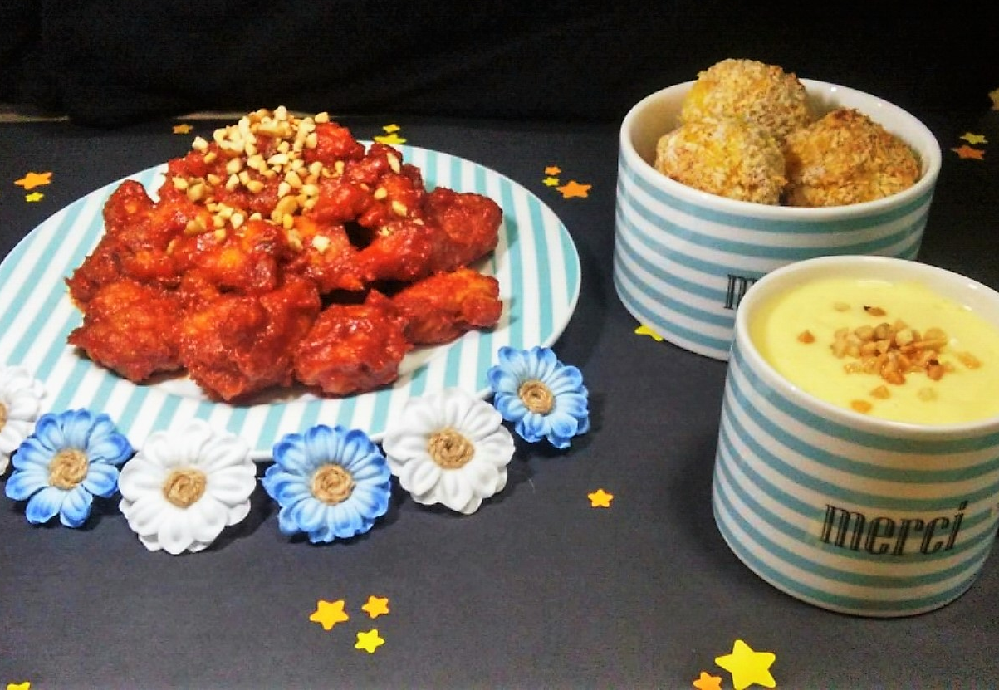
별나라에 간 꼬꼬
별나라에 간 꼬꼬가 건강한 꿈을 응원합니다!
감사합니다!

